Slide 1

普通物理教案
第四周
第15章 电流和磁场
§15.3，§15.5，§15.6，§15.7，
§15.9，§15.10(一般了解)
作业：P285 15-3，15-5，15-8，
* 15-10，15-11，15-14
12

Slide 2
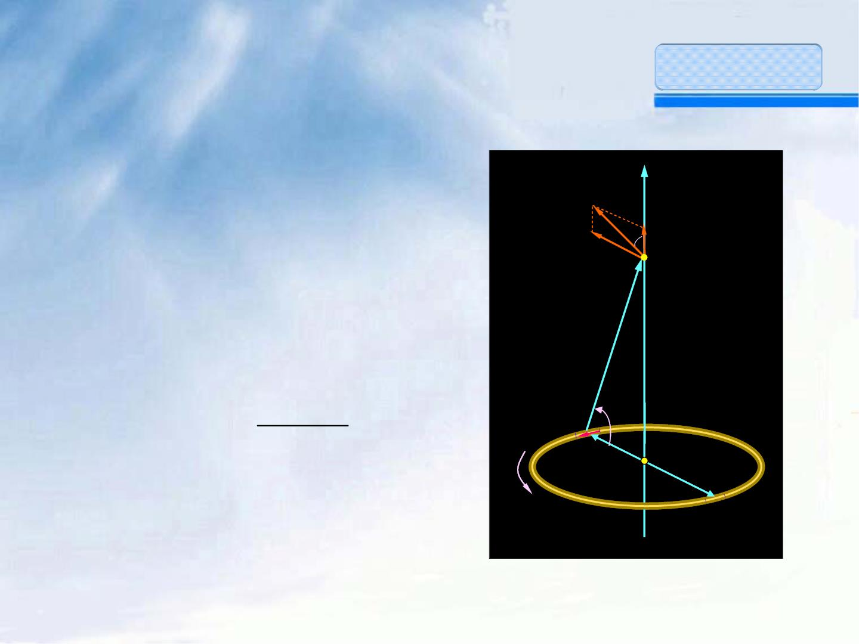
普通物理教案
2．载流圆线圈轴线上的磁场
设圆形线圈半径R，通电
流I，计算轴线上P点处的
磁感应强度。
dB
dB∥
^{dB}⊥
θ
P
电流源dl，在P点产生的
dB为：
r x
^{μ}0^{Idl}
dB =
dl
θ
π
_{4 r}2
o
I
R R
dB可分解为dB∥和dB⊥
13

Slide 3
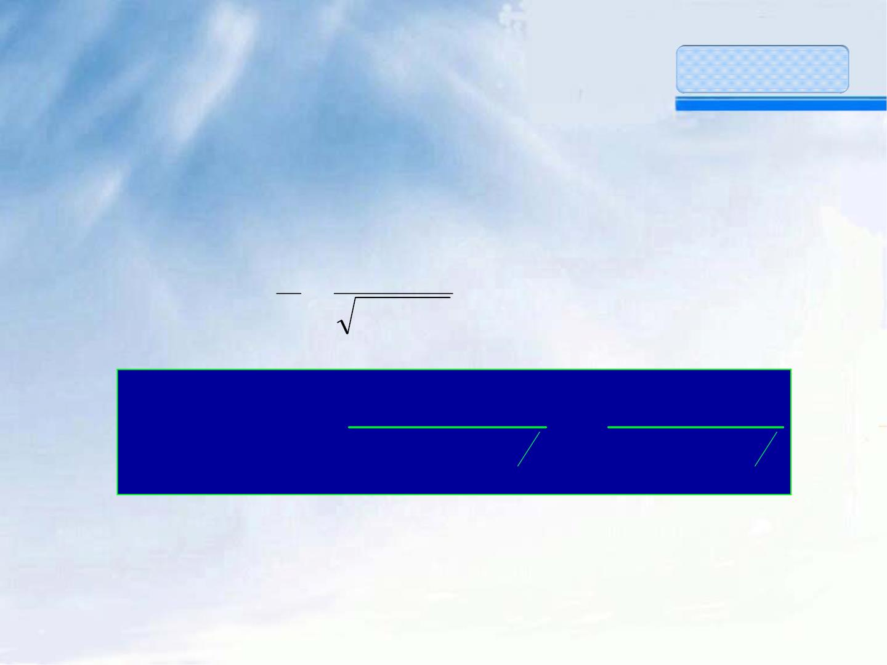
普通物理教案
dB 分量相互抵消，dB 相互加强：
⊥
∥
∫ ∫
B = dB = dBcosθ
//
R
R
cosθ = =
代入上式得：
r
2
+
2
R x
2πR
^{μ}0^{IR}
μ
_{IR}2
∫ ∫
B = dB =
dl =
0
//
0
π +
3
+
3
2
2
2
2
4 (R x ) 2(R x )
2
2
B的方向沿OP轴，与电流方向成右螺旋关系。
14

Slide 4
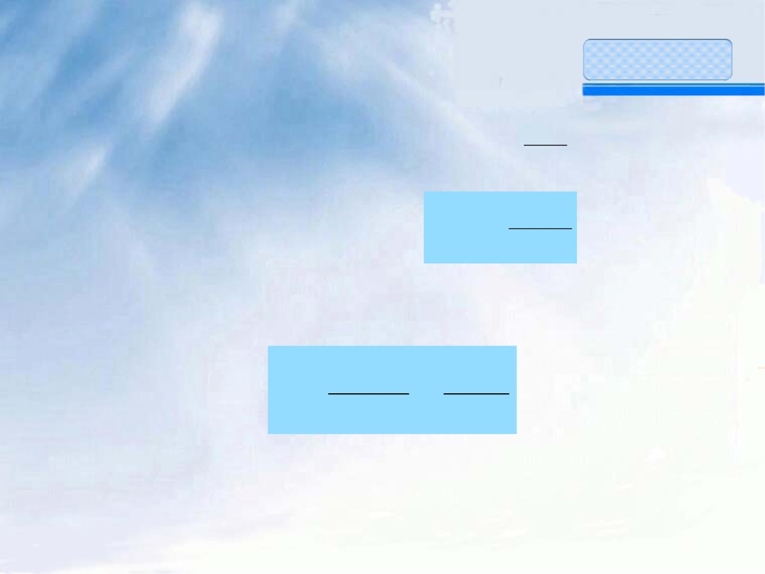
普通物理教案
讨论两特殊点的情况：
μ₀I
2R
①在圆心O处，x=0，则：B(0)
=
μ IN
2R
若圆线圈密绕N匝，则：B(0)
= 0
②在轴线上远离圆线圈（x>>R）：
μ
IR²
^{μ}0^{IS}
B =
0
=
3
π
3
2x 2 x
上式中S=πR²为圆线圈的面积。
15

Slide 5
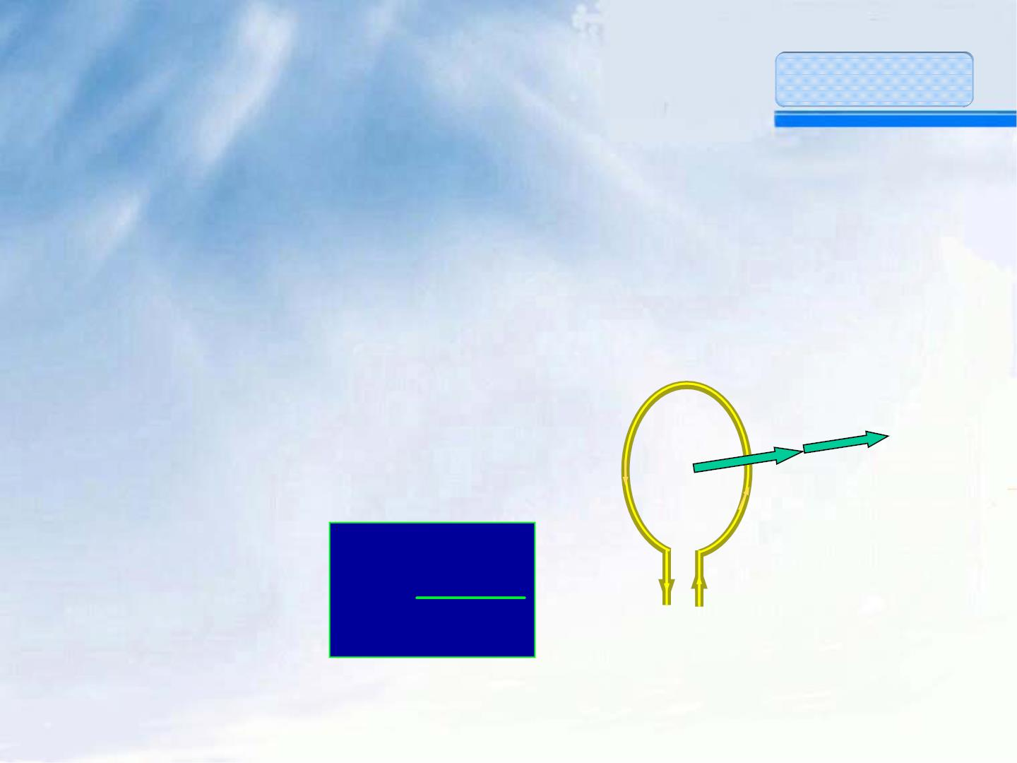
普通物理教案
载流线圈的磁矩 磁偶极子
引入磁矩p_{m}来描述载流线圈的磁性质：
p_{m}=NISn
n的方向与电流环绕方向呈右手螺旋关系。
引入磁矩概念后，在轴
n
线上远离载流圆线圈的
磁场为：
^{p}m
I
JG
S
JG
μ₀ p
B =
m
π
2 x³
16

Slide 6
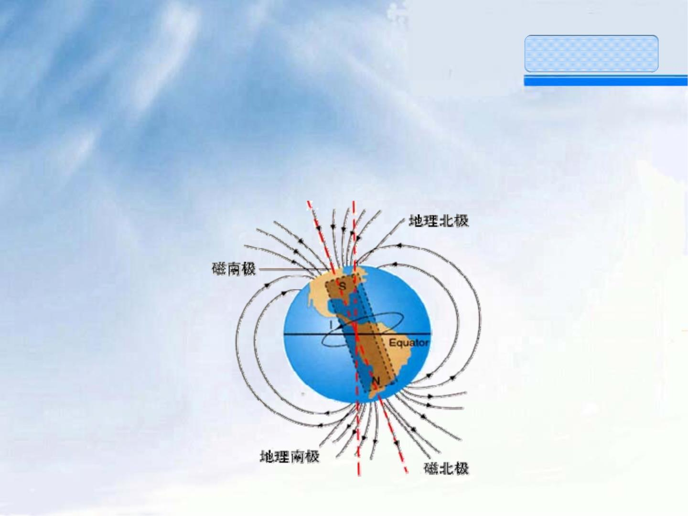
普通物理教案
场点到场源的距离远大于线圈尺
寸的载流线圈—磁偶极子。一般地说，转动的
带电球体等效于一个圆形电流，在远处可看成
磁偶极子的场，如地球的磁场。
17

Slide 7
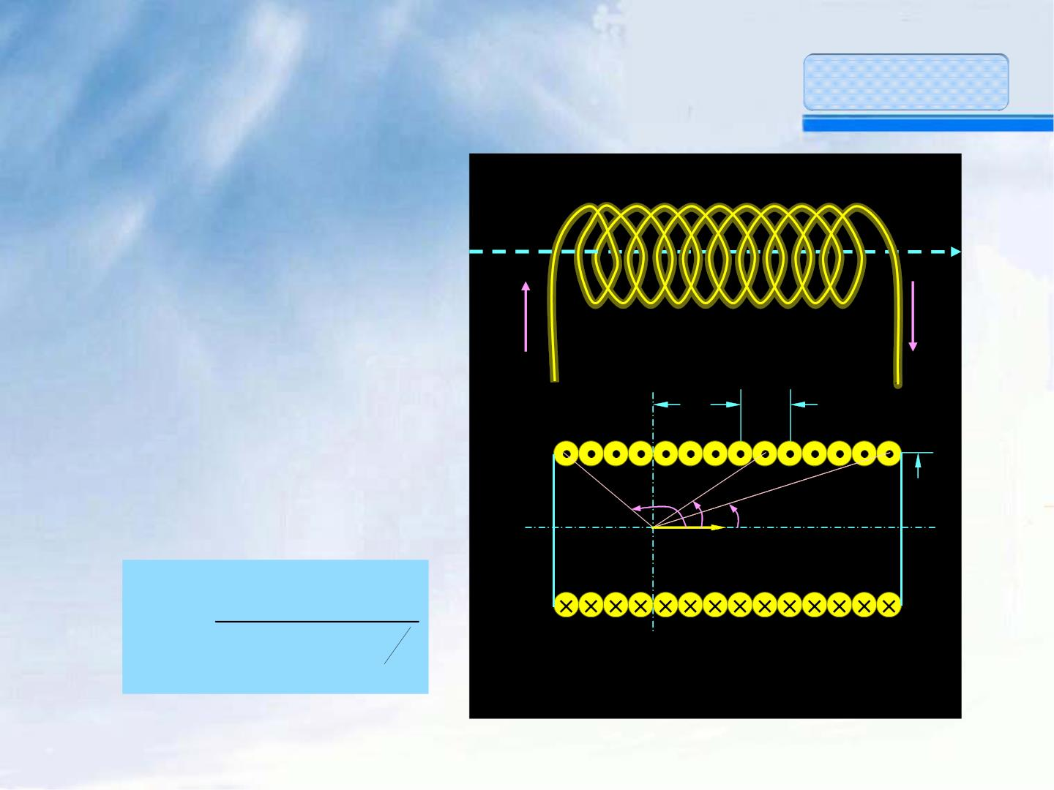
普通物理教案
3.载流直螺线管内部的磁场
计算螺线管内轴
线上P点的磁感应
B
强度。在螺线管
上取dl，相当于
电流强度Indl 的
圆电流，它在P点
产生的磁感应强
度的大小为：
I
I
l
dl
β₁
β
R
β₂
P dB
^{μ}0^{IR2ndl}
dB =
² + ²
2(R l )
3
2
载流直螺线管
18

Slide 8
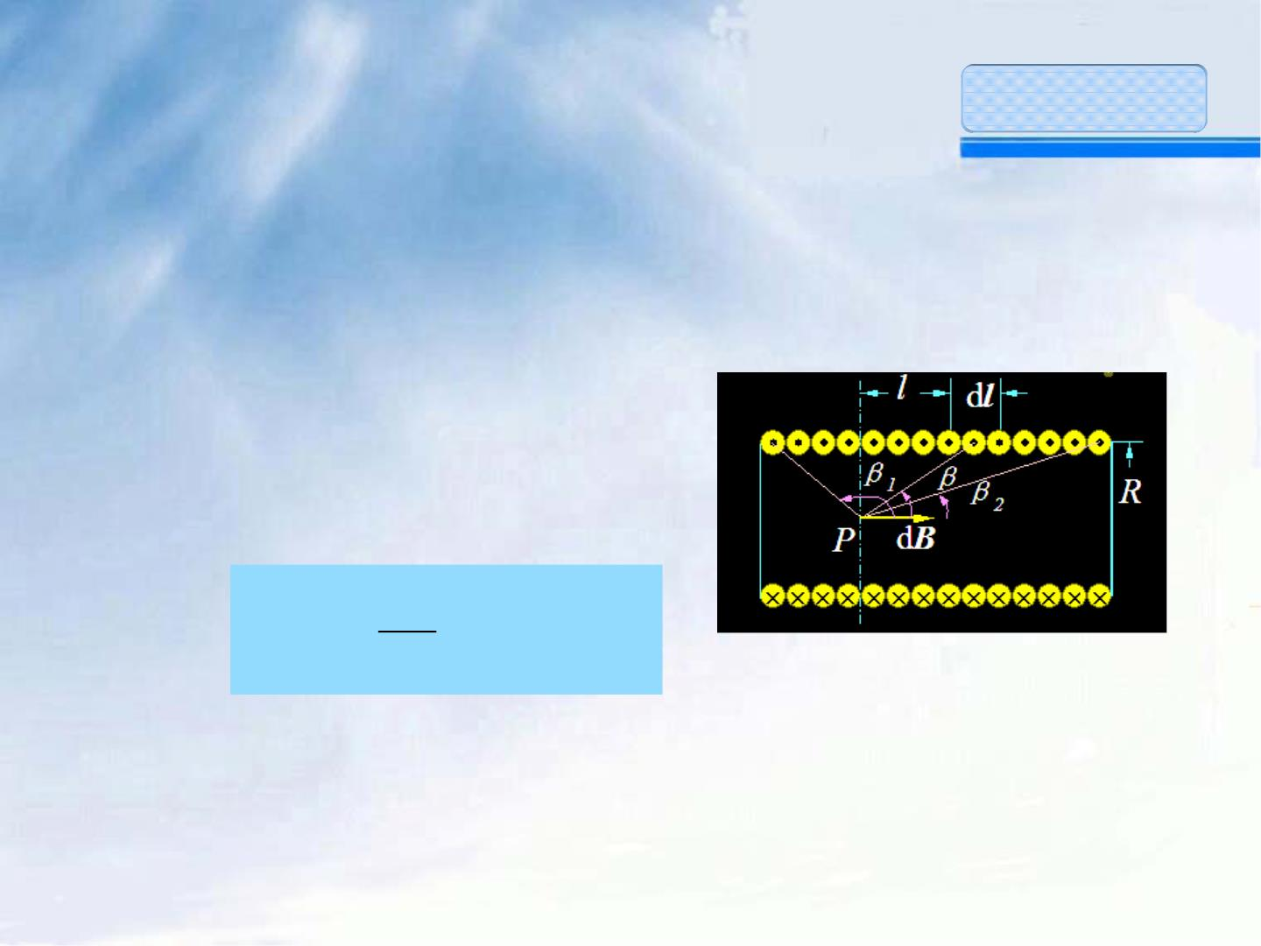
普通物理教案
引入变量β，它是P点到dl 所引矢
量与轴线间的夹角，由图可知：
dl = −Rcsc βdβ
l = Rcot β
2
R l R csc
² + ² = 2
² β
代入上式得：
^{μ}0
dB = − nI sin βdβ
2
各圆电流在P点产生的dB方向相同。
19

Slide 9

普通物理教案
整个螺线管在P点产生的磁感应强度为：
μ
β
μ
∫ ∫
B= dB=− nI
2
(cos cos )
βdβ = nI β − β
0
sin
0
2
β
1
2
2
1
讨论两种特殊情况：
①L>>R，此时β →π，β →0 ，于是有：
1
2
B = μ₀ nI
②长直螺线管上的两端点， β =π/2，β →0
1
2
或β =π/2，β →0，则：
2
1
20

Slide 10
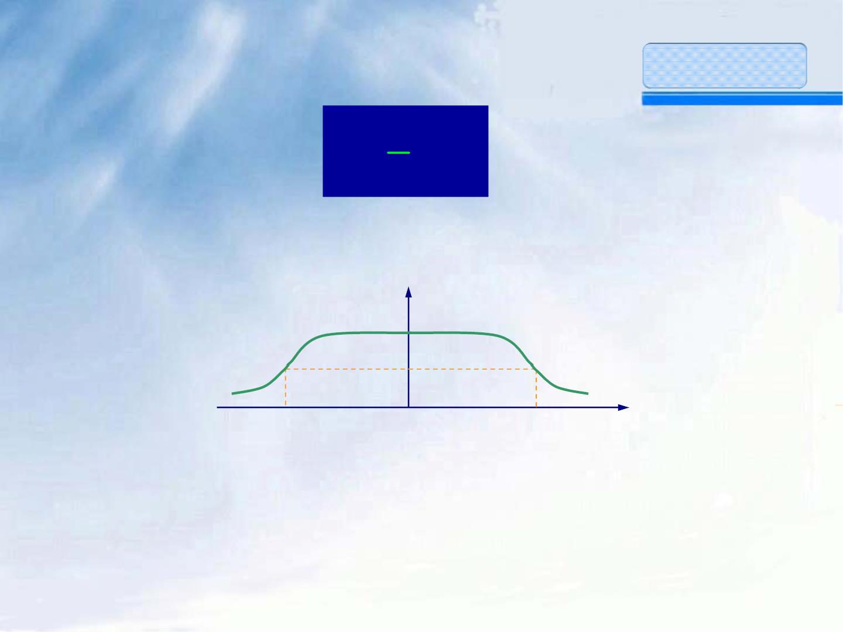
普通物理教案
1
B = μ nI
2
0
B
μ₀ nI
μ₀ nI/2
x
-l/2
o
l/2
直螺线管轴线上的磁场分布
21

Slide 11
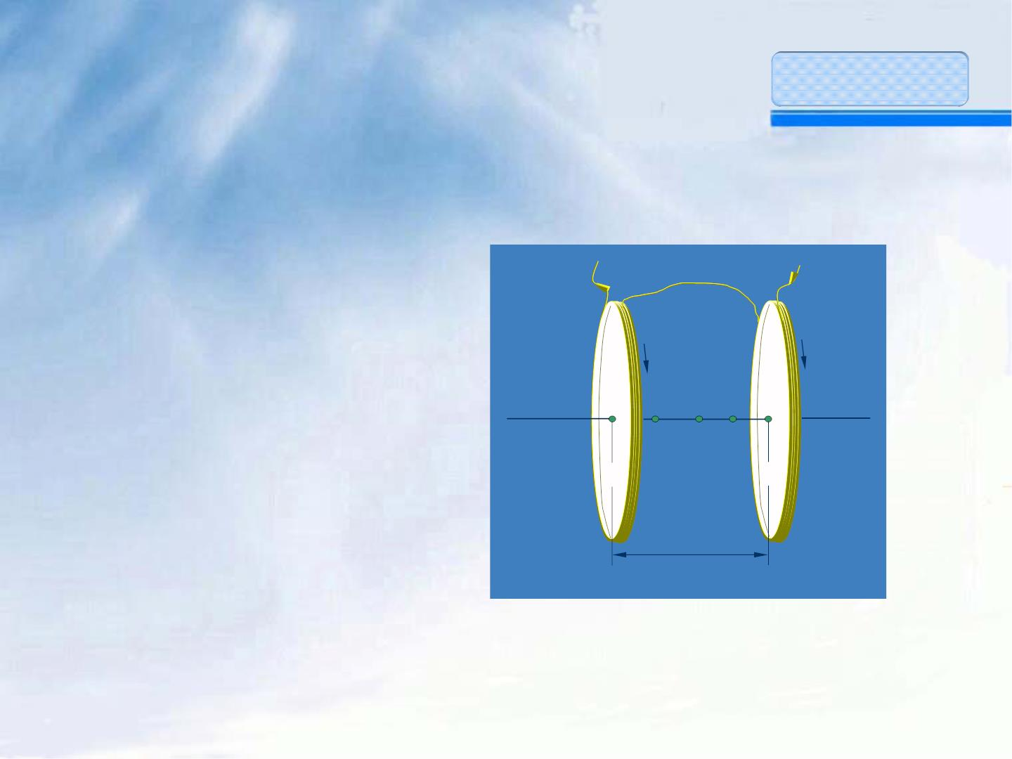
普通物理教案
亥姆霍兹(Helmholtz 1838-1894)线圈。
设两线圈半径R，
间距也为R，各有
N匝，电流为I。两
线圈沿轴线上各点
的磁场方向均向右
。在圆心O O 处
I
I
O₁ ^{Q}1 ^{Q}2 O₂
P
R
R
1、 2
磁感应强度相等，
R
大小为：
22

Slide 12
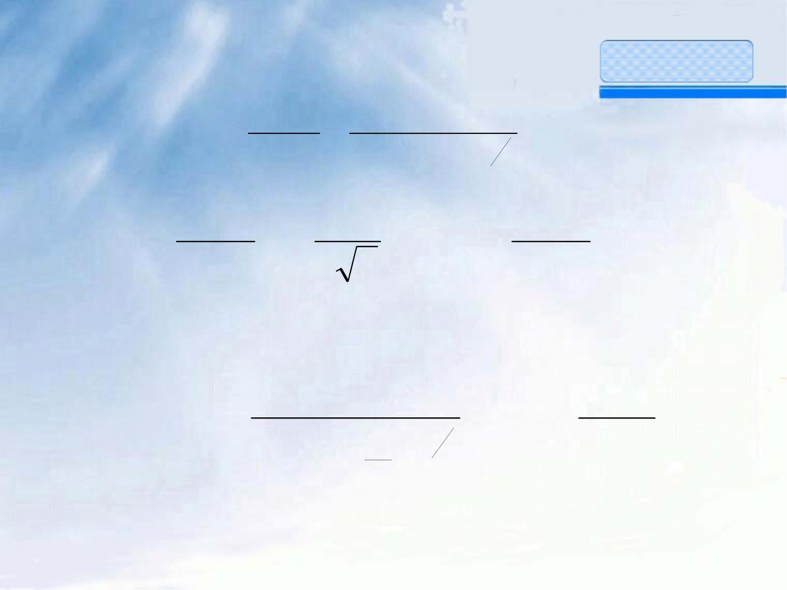
普通物理教案
μ
NI
μ
_{NIR}2
B_{O} =
0
+
0
=
2R
2
+
2
3
2(R R )
2
μ NI 1
μ₀ NI
0
+ =
(1 ) 0.677
2R
2 2
R
两线圈轴线上中点P处的磁感应强度：
μ
NIR²
R
^{μ}0^{NI}
B_{P} = 2
0
= 0.716
2
+
2
3
R
2[R ( ) ]
2
2
23

Slide 13
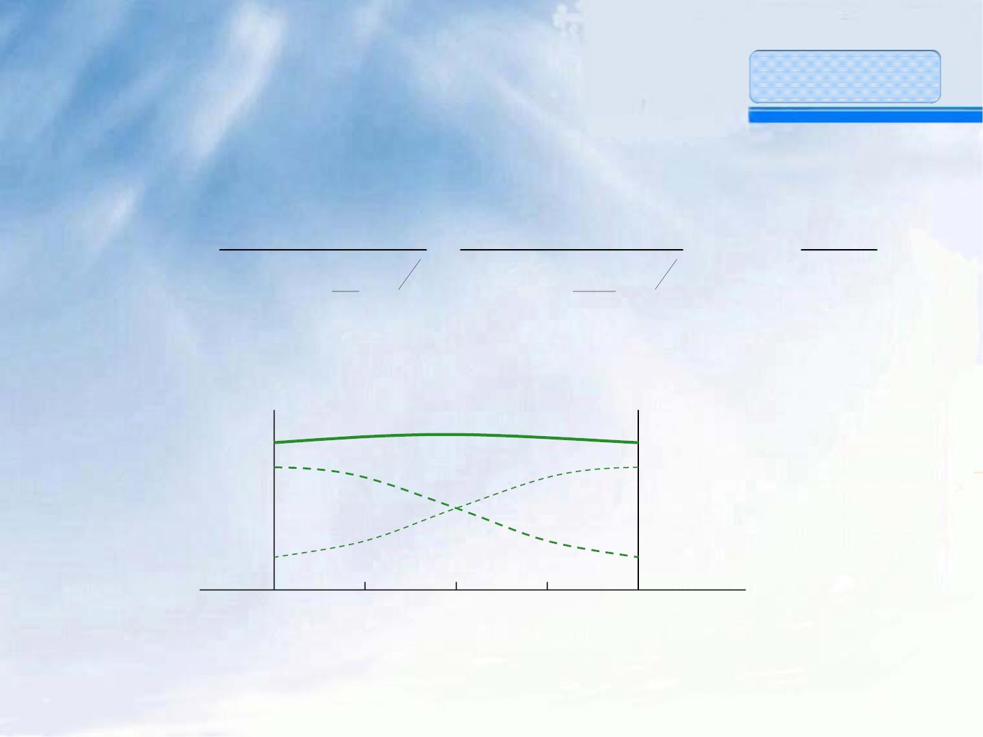
普通物理教案
在P点两侧的Q 、Q 两点，磁感应强度为：
1
2
μ
NIR²
R
μ
NIR²
^{μ}0^{NI}
B_{Q} =
0
+
0
= 0.712
3
3R
3
R
2
+
2
2
+
2
2[R ( ) ] 2[R ( ) ]
2
2
4
4
由此可见，轴线上的磁场基本均匀。
O₁
Q₁ P
Q₂ O₂
24

Slide 14
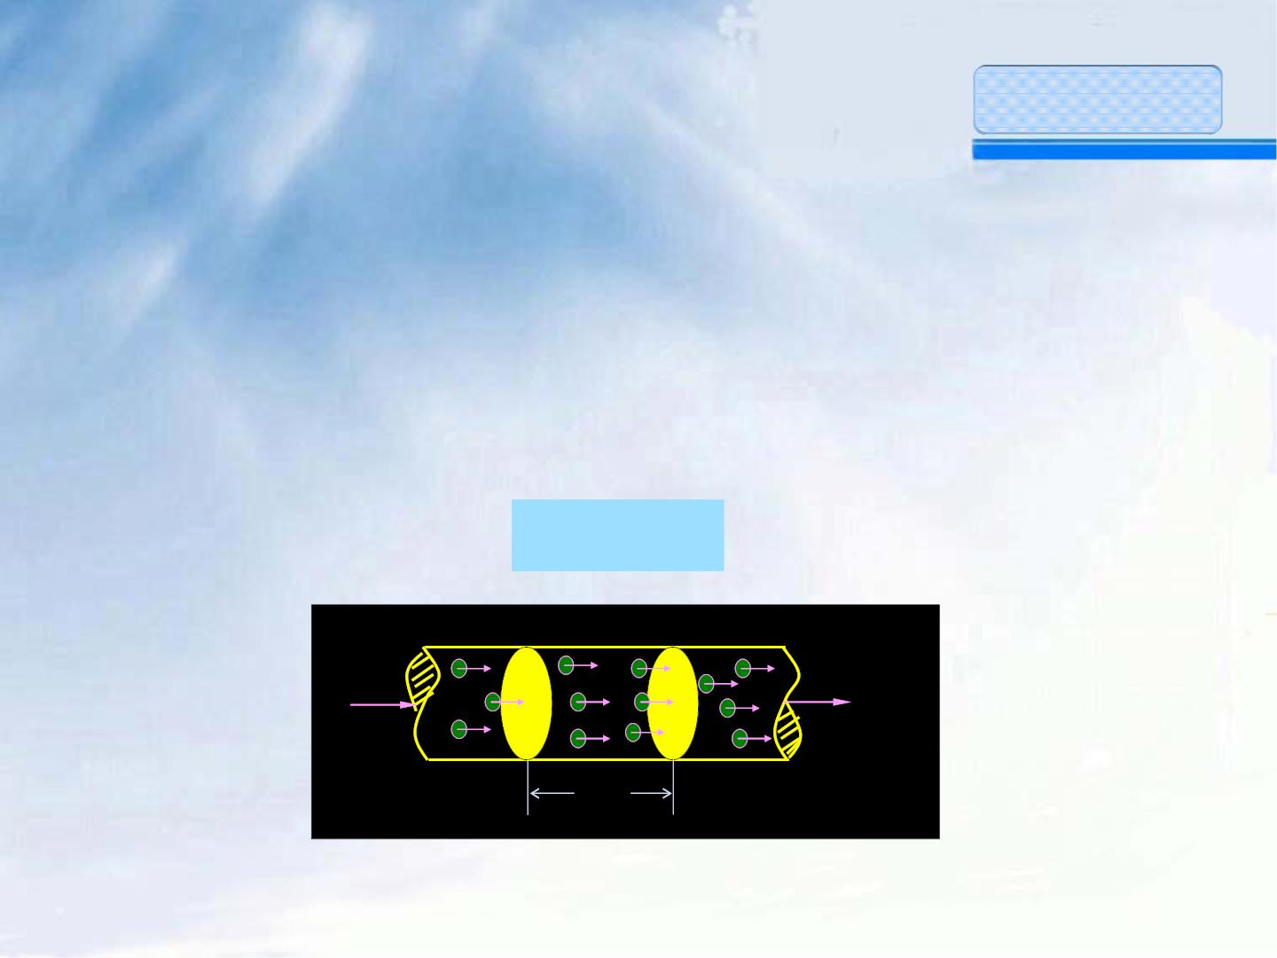
普通物理教案
三、运动电荷的磁场 &
电荷的定向运动形成电流，可从毕奥—萨伐
尔定律导出运动电荷的磁场表达式：
设带电粒子数密度n，每电荷的带电量q，漂
移速度v，电流元Idl，导体的截面S，则：
I = qnvS
S
I
I
Idl
25

Slide 15
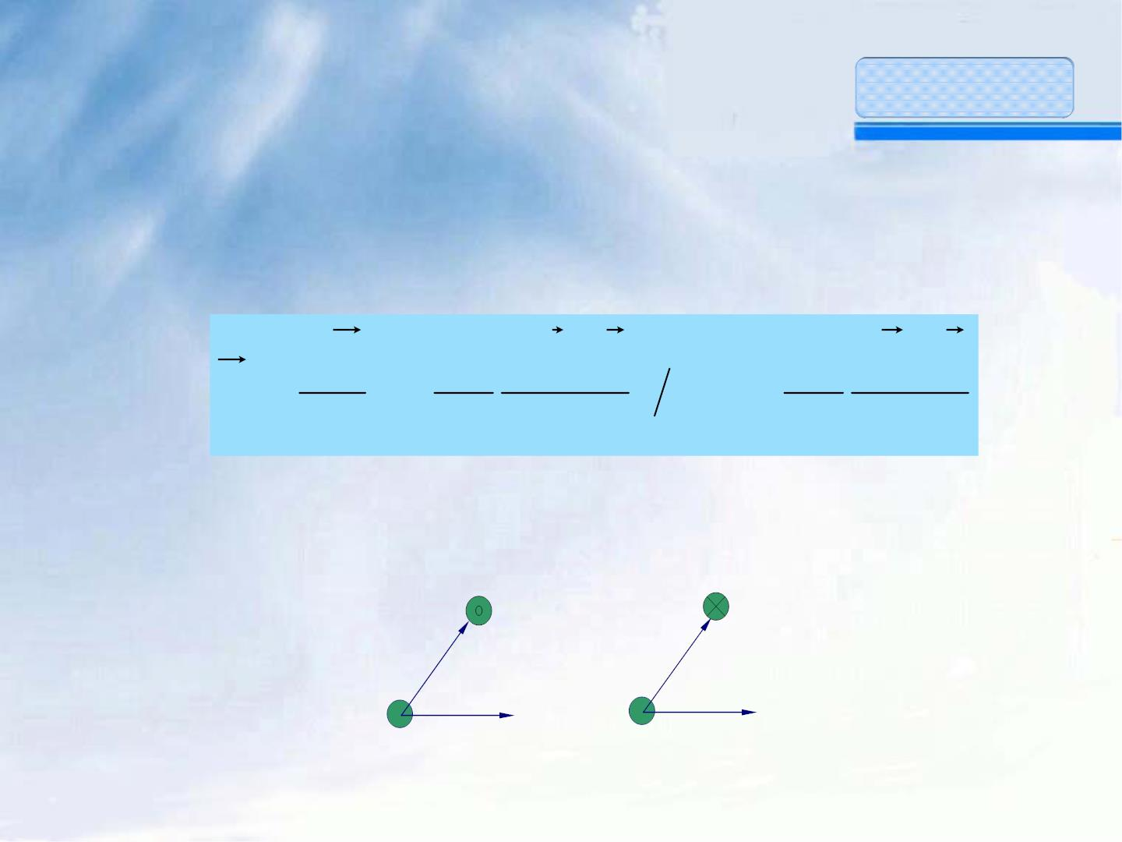
普通物理教案
电流元Idl内有带电粒子数
dN = nSdl
设dB为这些运动粒子所激发的磁场，则每个
粒子所激发的磁场为B (vdl = vdl )：
d B
μ
Idl × r
μ
4
π
qv × r
B
= = 0
) dN
= 0
(
dN 4
π
r
3
r
3
关于磁场的方向，见下图：
B
B
r
r
+q
v
-q
v
26

Slide 16
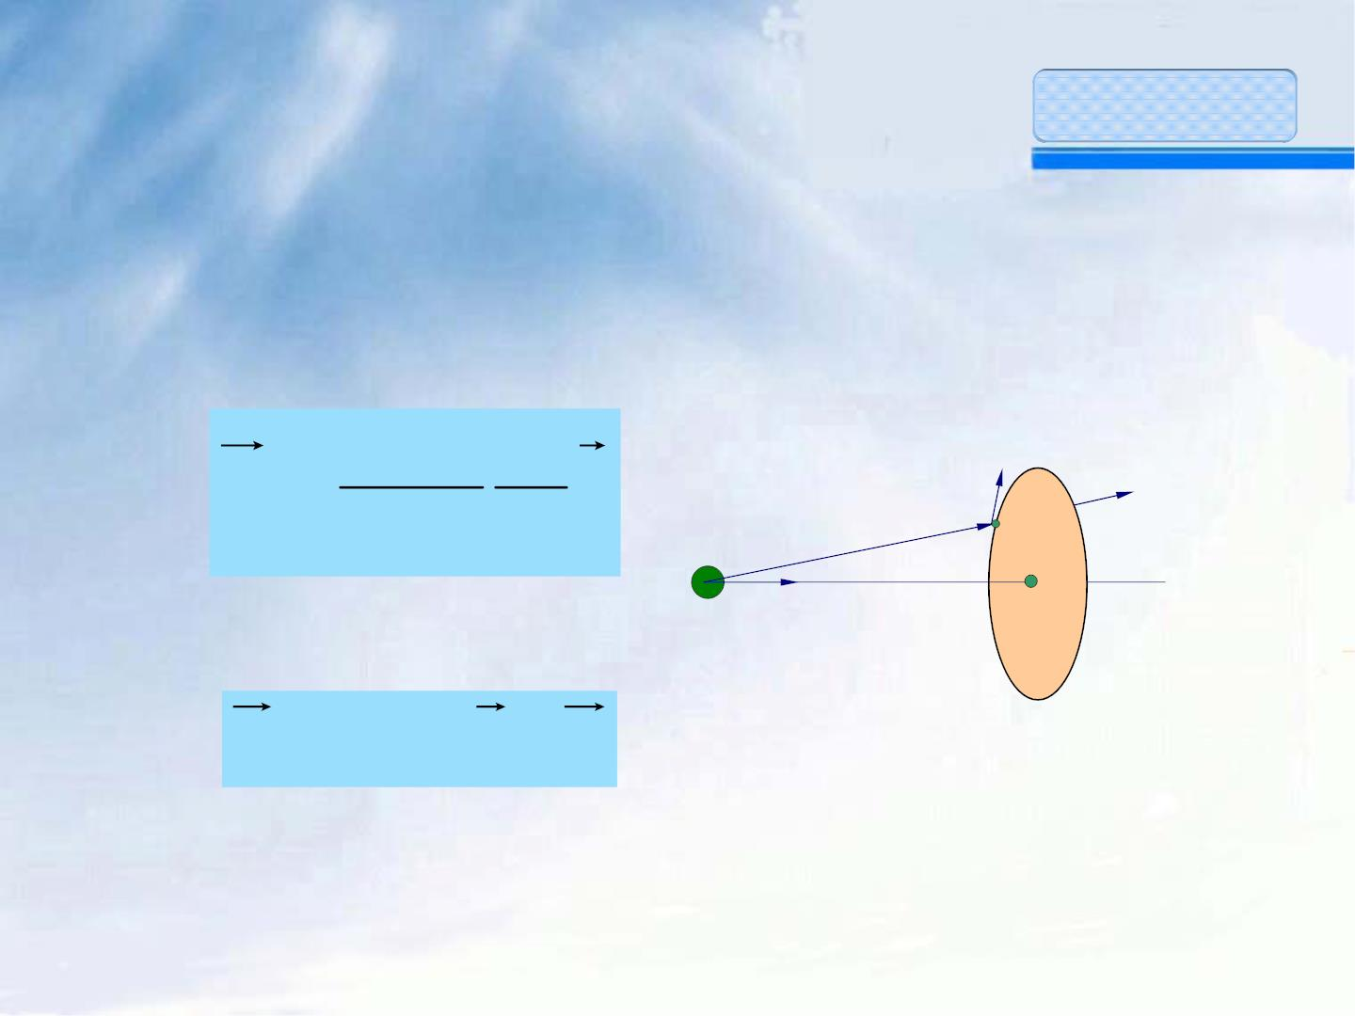
普通物理教案
当运动电荷速率v 接近光速时上式不成立。
运动电荷同时要激发电场，当速度v 远小
于光速时，电场强度仍表示为：
1 q
E =
r
B
E
4
πε
r
3
r
0
q
v
v
将此式代入上式：
B = μ ₀ε ₀ v × E
运动正电荷激发的电场和磁场
说明运动电荷激发的电场和磁场紧密相关。
27

Slide 17
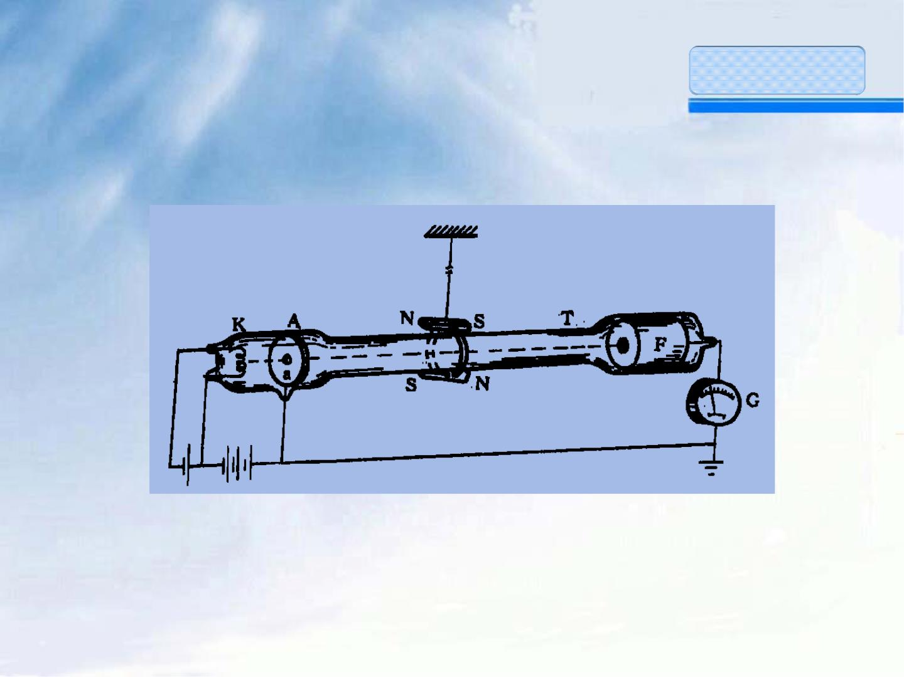
普通物理教案
运动电荷激发磁场的实验验证：
测定电子射线磁场的实验装置简图
28

Slide 18
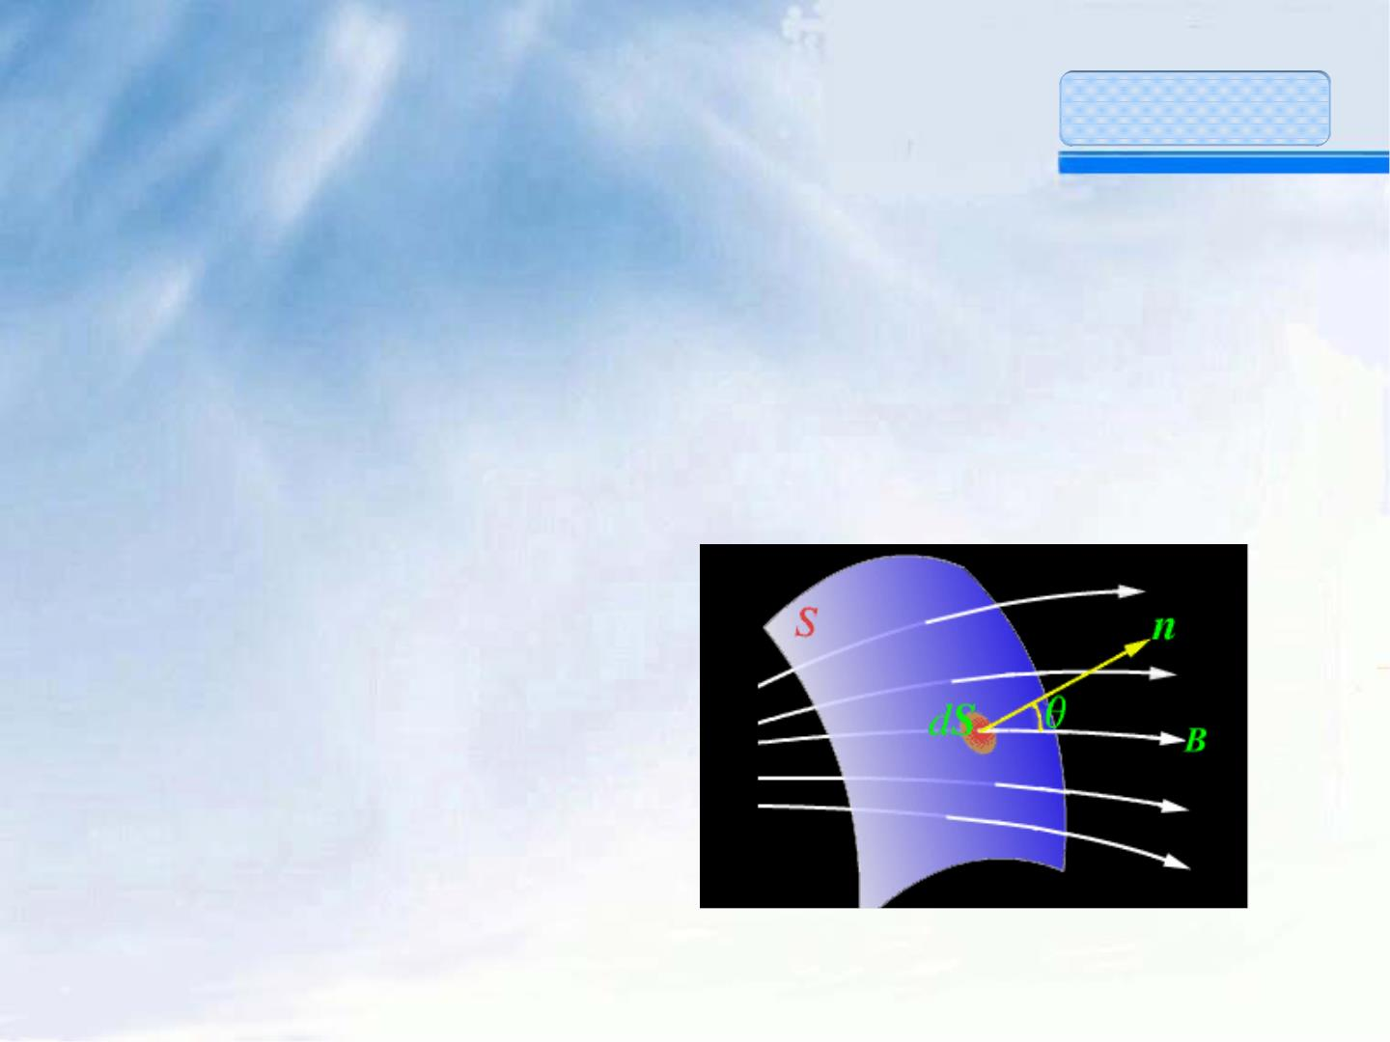
普通物理教案
§12-3 磁场的高斯定律
安培环路定律
一、磁通量
磁通量：通过一给定曲面的总磁感应线数，用
Φ 表示：
如图，dS与磁感应
强度B的夹角为θ
，则通过dS的磁通
量为：
29

Slide 19

普通物理教案
dΦ = B ⋅d S
dΦ= BcosθdS
或
通过有限曲面S的磁通量为：
JG JG
∫∫
Φ = B⋅dS
S
磁通量的单位T·m² ，叫做韦伯Wb 。
1T=1Wb/m²。
二、磁场中的高斯定律
磁感应线是无始无终的闭合线，从一闭合面穿
进的磁力线，必从另一处穿出。
30

Slide 20

普通物理教案
对闭合曲面，取外法线方向为正，磁力线从
闭合曲面穿出磁通量为正，穿入为负，则对
闭合曲面：
JG JG
w∫∫
B⋅dS = 0
S
此式称为磁场中的高斯定理，可从毕奥—萨伐
尔定律出发严格证明。
磁场中的高斯定理反映了无源场的特性，电
场中的高斯定理反映了有源场的特性。
31

Slide 21
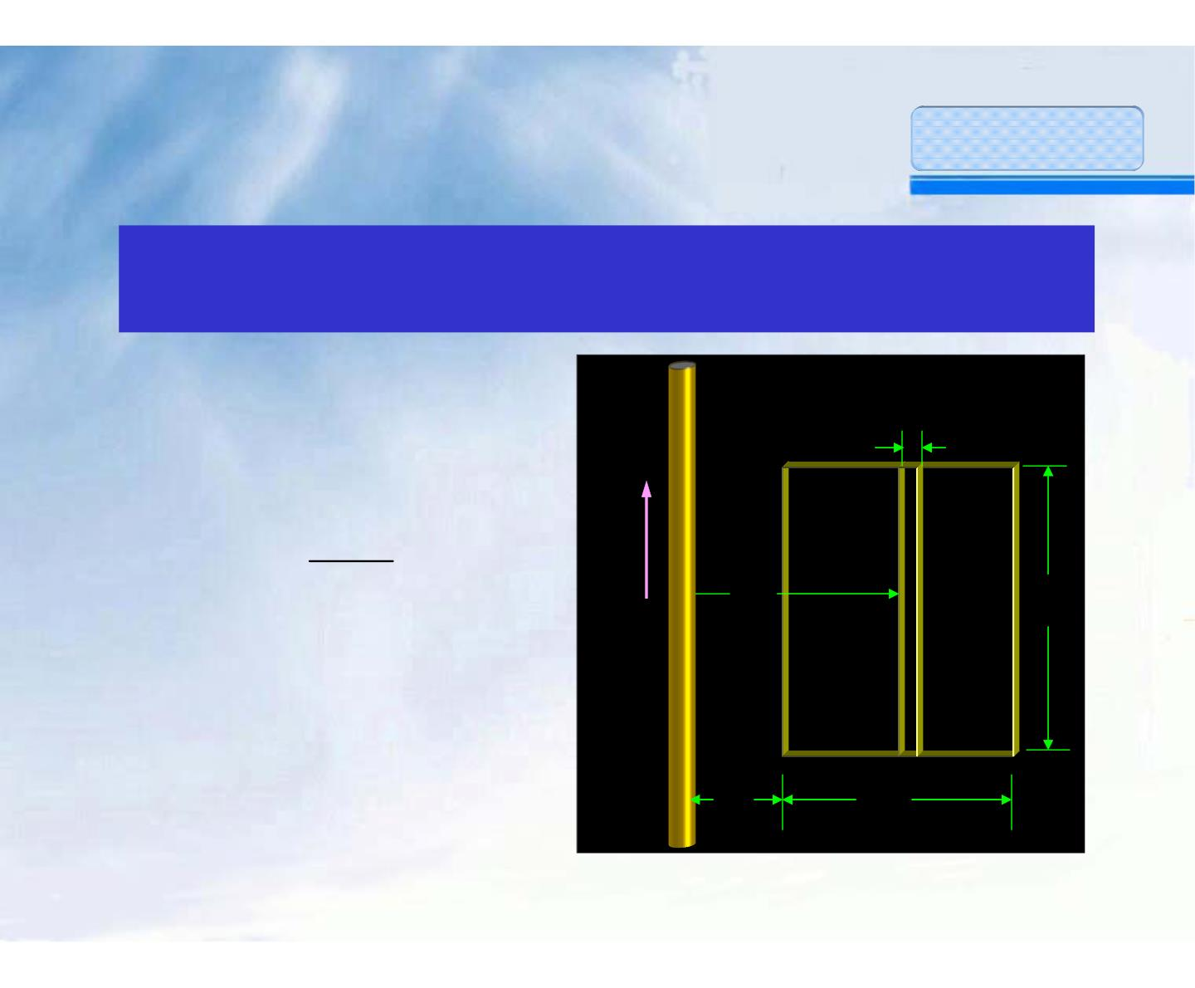
普通物理教案
例题1 ：
一无限长直导线通有电流 I，其近旁平行放置一矩
形线框，求穿过矩形线框的磁通量？
解：无限长载流直
导线磁感应强度为
dr
μ₀ I
2πr
B
=
I
r
b
在距导线r处取面元
bdr，则通过此面元
的磁通量为：
c
a
32

Slide 22
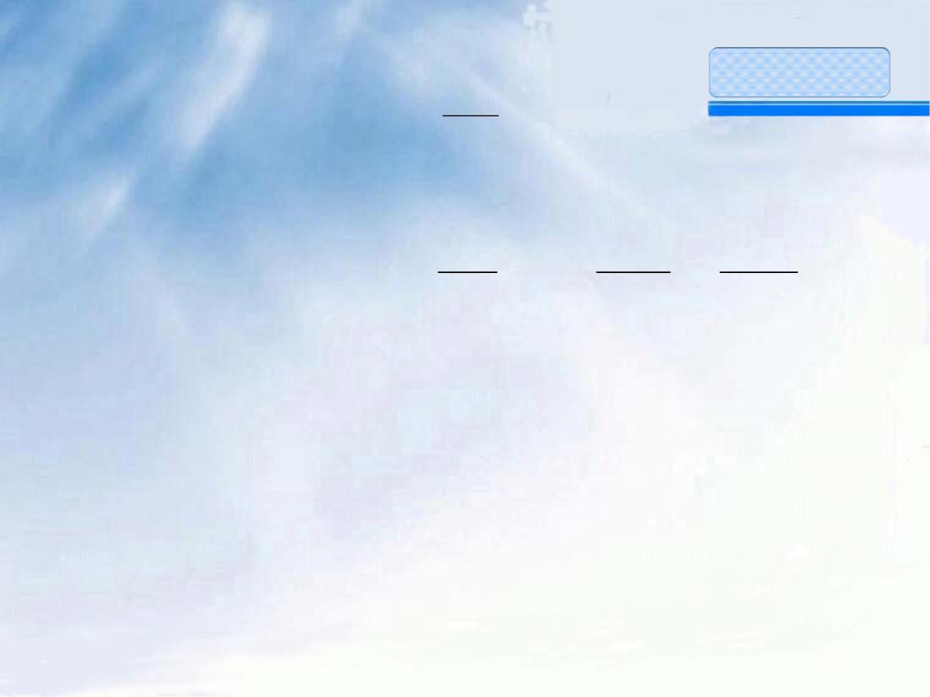
^{μ}0^{I}
普通物理教案
dΦ_{m} = BdS =
bdr
π
2 r
则通过整个矩形线框的总磁通量为：
a+c
μ₀I
π
2 r
μ Ib a + c
∫ ∫
Φ = dΦ =
d =
b r
0
ln( )
m
m
c
2
π
c
三、安培环路定律
我们在研究静电场时，得到静电场的环流
为零；但对磁场而言，由于磁感应线是闭合的
，B的环流不为零。
下面以无限长直导线为例来研究磁感应强
度的环流问题：
33

Slide 23
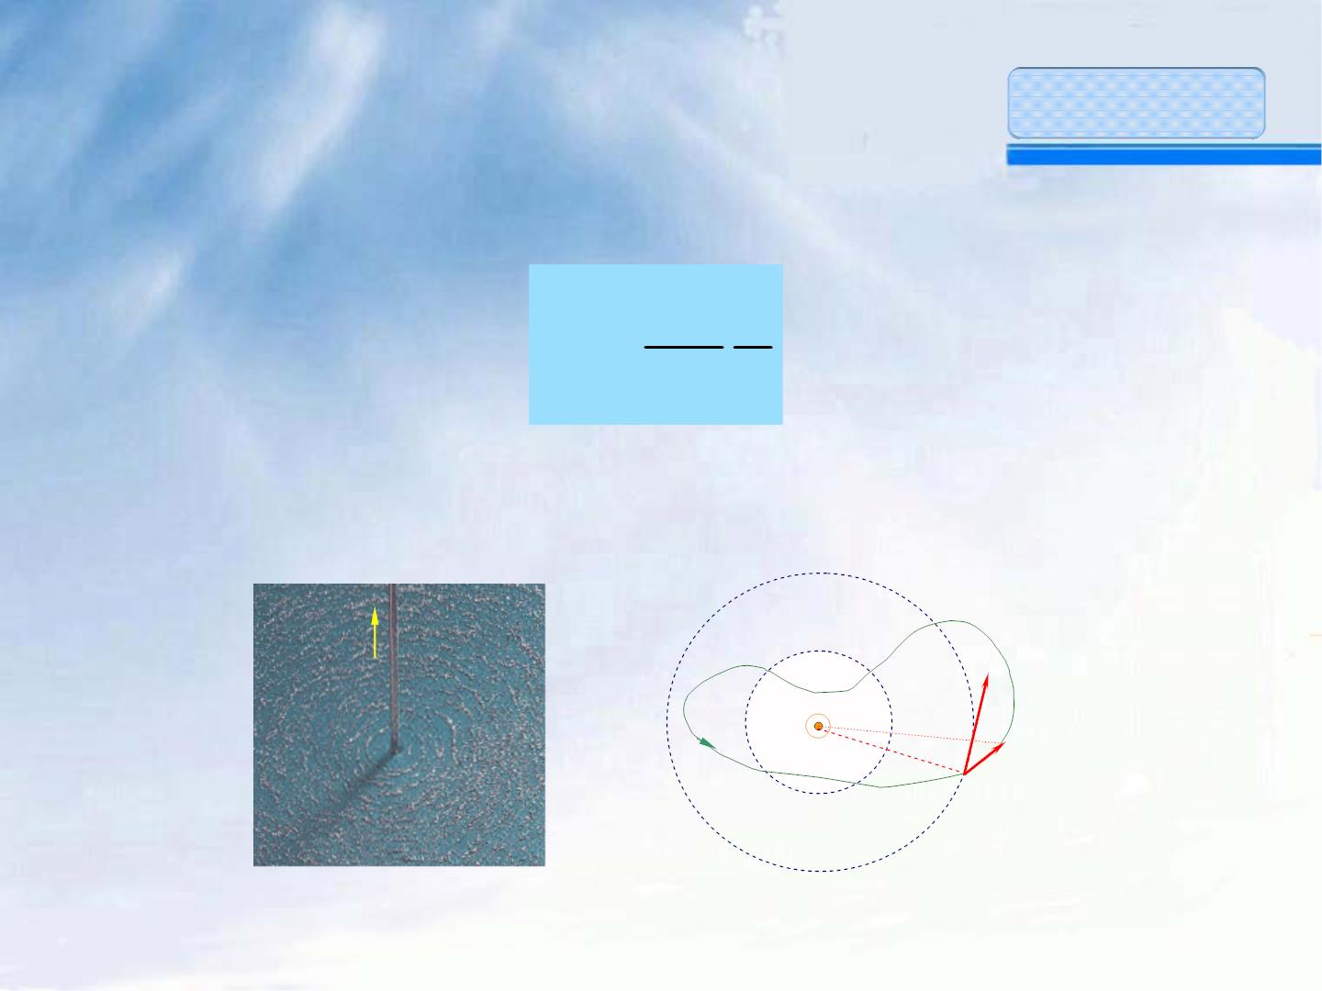
普通物理教案
在垂直于导线的平面内做一闭合曲
线，线上任一点的磁感应强度：
^{μ}0 ^{I}
2π r
B =
I 为导线电流，见图：
I
L
B
I
O
dϕ
θ
dl
r
P
34

Slide 24
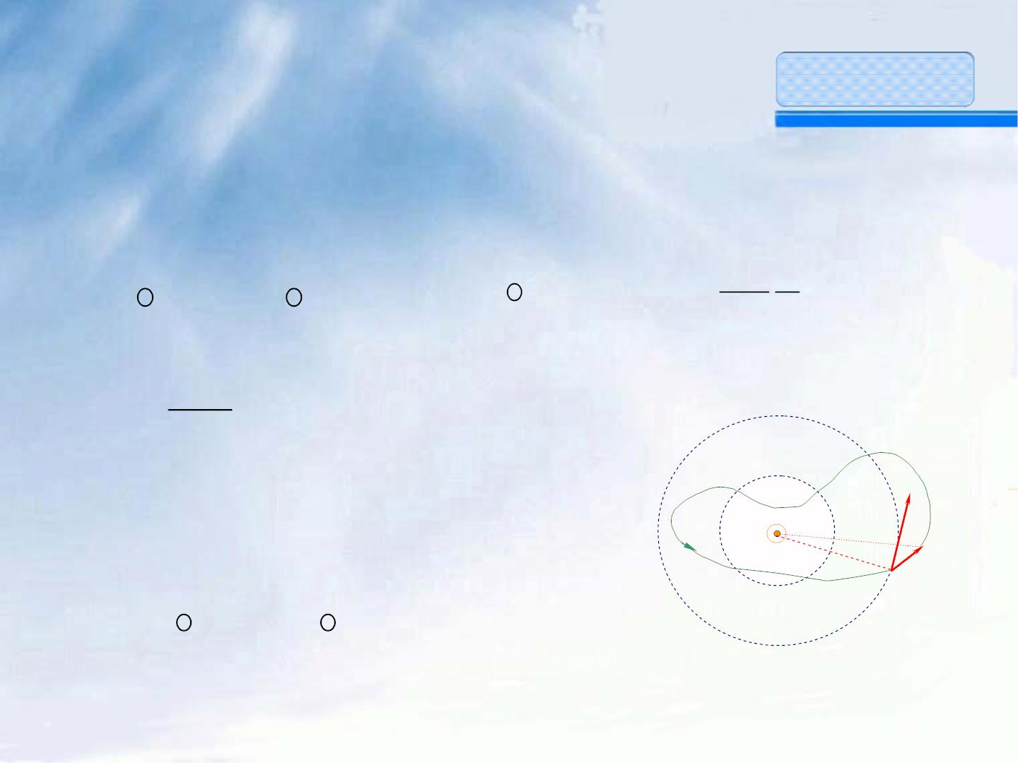
dl cosθ = rdϕ
普通物理教案
图中
按如图的绕行方向B矢量沿闭合曲线的环路积
分为：
G G
2π
μ₀ I
2π r
∫ ∫
∫ ∫
B⋅dl = Bcosθdl
= Brdϕ =
rdϕ
0
L
L
L
μ I
2π
2π
=
0
∫
dϕ = μ₀I
0
L
B
当L不在垂直于导线的平面，
将dl分解为dl 和dl ，所以：
I
dϕ
⊥
⎢⎢
O
θ
G G G G G
r
P
dl
∫ ∫
B⋅dl = B⋅(dl + dl ) =
⊥
//
L
L
35

Slide 25
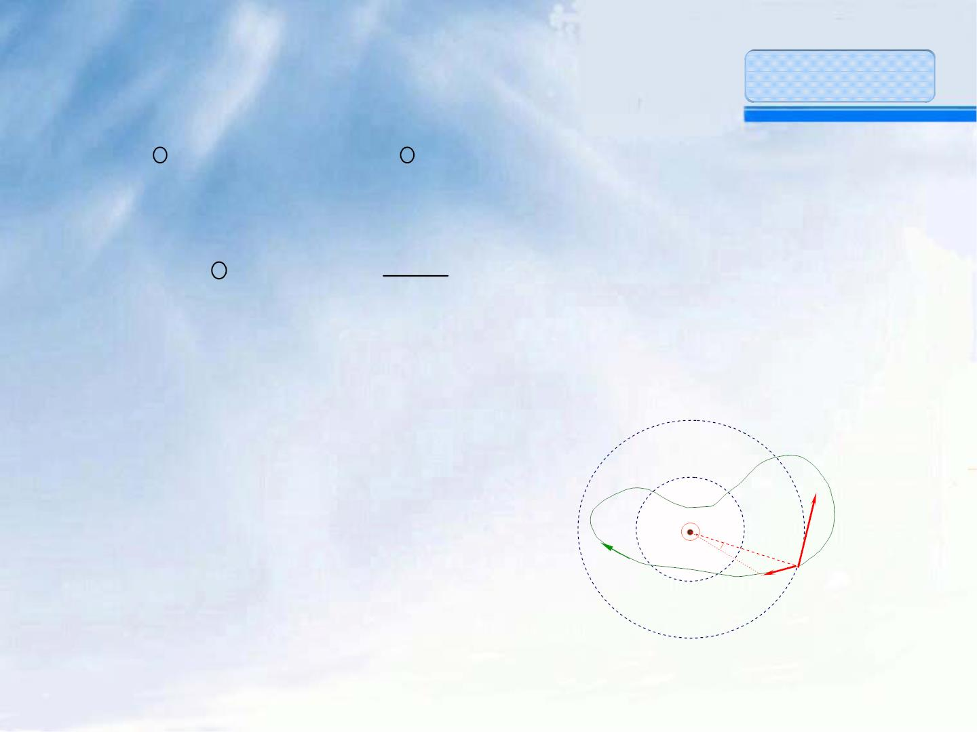
普通物理教案
∫
∫
= Bcos 90⁰ dl + Bcosθdl
⊥
//
L
L
∫
μ I
2π
2π
= 0 + Brdϕ = ∫
^{dϕ = μ}0^{I}
0
0
L
此结果与上式相同。
L
B
如果其他条件不变，只
改变绕行方向，则：
I dϕ
O
r
θ
dl
P
36

Slide 26

普通物理教案
∫ ∫ ∫
B⋅dl = Bcosθdl = Brdϕ
L
L
L
μ I
2π
−2π
=
0
∫
dϕ = −μ₀ I
0
把上式的负号放入电流中，即
− μ I = μ (−I)
0
0
可以认为对闭合曲线的绕行方向而言，电流取
负值。
闭合曲线不包围电流时，B矢量的环流为：
37

Slide 27
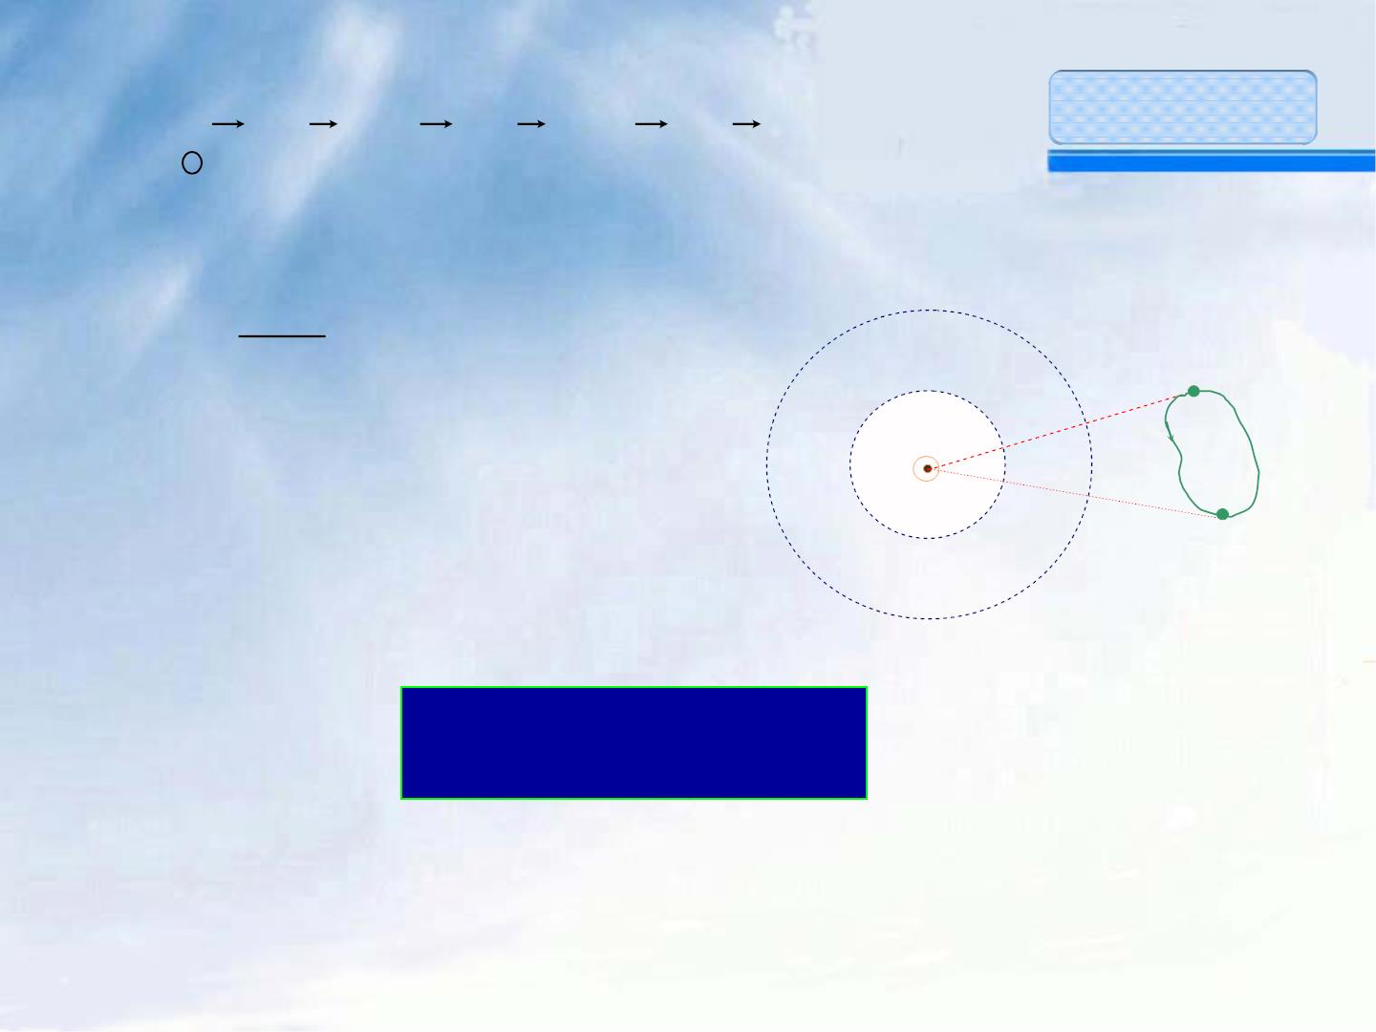
普通物理教案
∫ ∫ ∫
B⋅dl = B⋅dl + B⋅dl
L
L
L
2
1
μ I
2π
∫ ∫
= ( dϕ + dϕ) = 0
0
L
L
Q
1
2
I
ϕ
L₂
L₁
闭合曲线不包围电流时
O
，B矢量的环流为零。
P
在一般情况下：
JG G
v∫
∑
B ⋅ d l = μ I
L
0
上式称为安培环路定理。表述如下：
38

Slide 28

普通物理教案
在磁场中，沿任何闭合曲线，B矢量的线
积分（或B矢量的环流），等于真空的磁导率
μ₀ 乘以穿过这个闭合曲线为边界所张任意曲面
的各恒定电流的代数和。
环路定律中电流的正负值由右手螺旋法则决定。
环路定律中电流I 只包括穿过环路的电流，但定
理中的磁场是环路内外的电流共同决定的。
B矢量的环流不为零，表明磁场不是有势场。
39

Slide 29
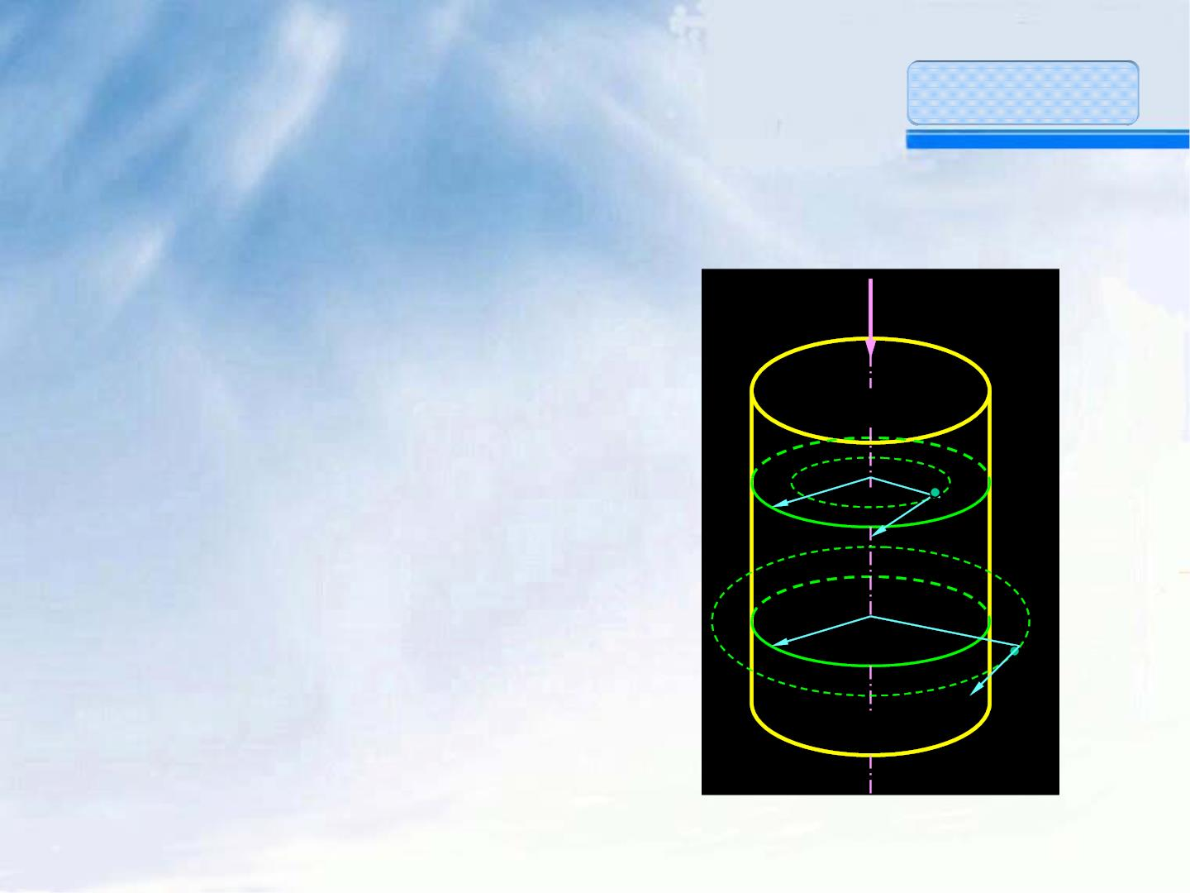
普通物理教案
四、安培环路定理的应用
1．长直圆柱形载流导线内外的磁场
设：圆柱截面半径为R，
电流I 沿轴流动，过P点
（或Q点）取半径为r的
I
R
r
Q
磁感应线为积分回路，
则B矢量的环流为：
JGG
B
R
r
P
v∫
B⋅dl = B2πr
B
40

Slide 30
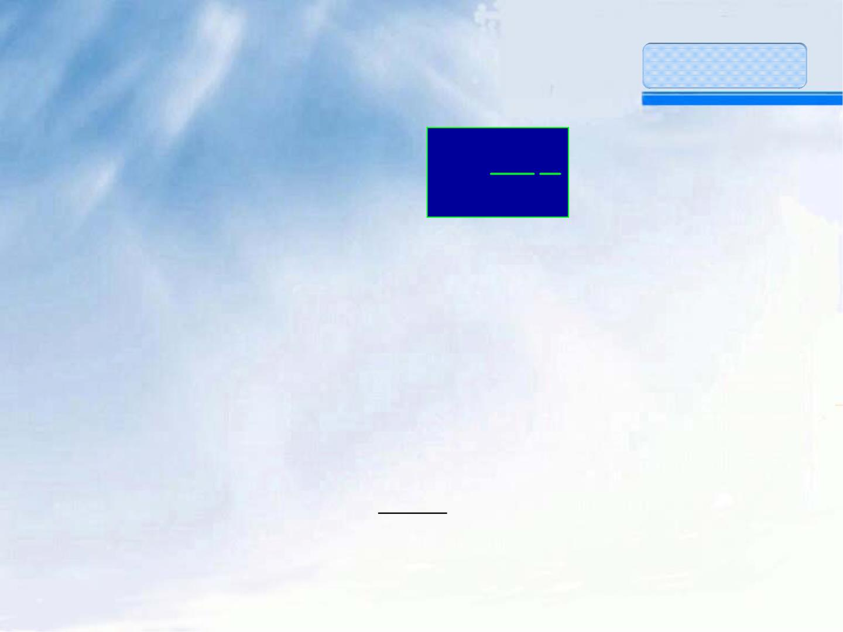
普通物理教案
当r>R（图中P点），由环路定律得：
μ
π
2 r
I
B2πr = μ₀I
即：
B
=
0
当r<R（图中Q点），可考虑两种情形：
①电流分布在圆柱形导体表面：
B2πr = 0 即：B = 0
②电流均匀分布在圆柱形导体的截面上时，穿
过积分回路的电流应是：
I
π 2
r
π
R
2
41

Slide 31
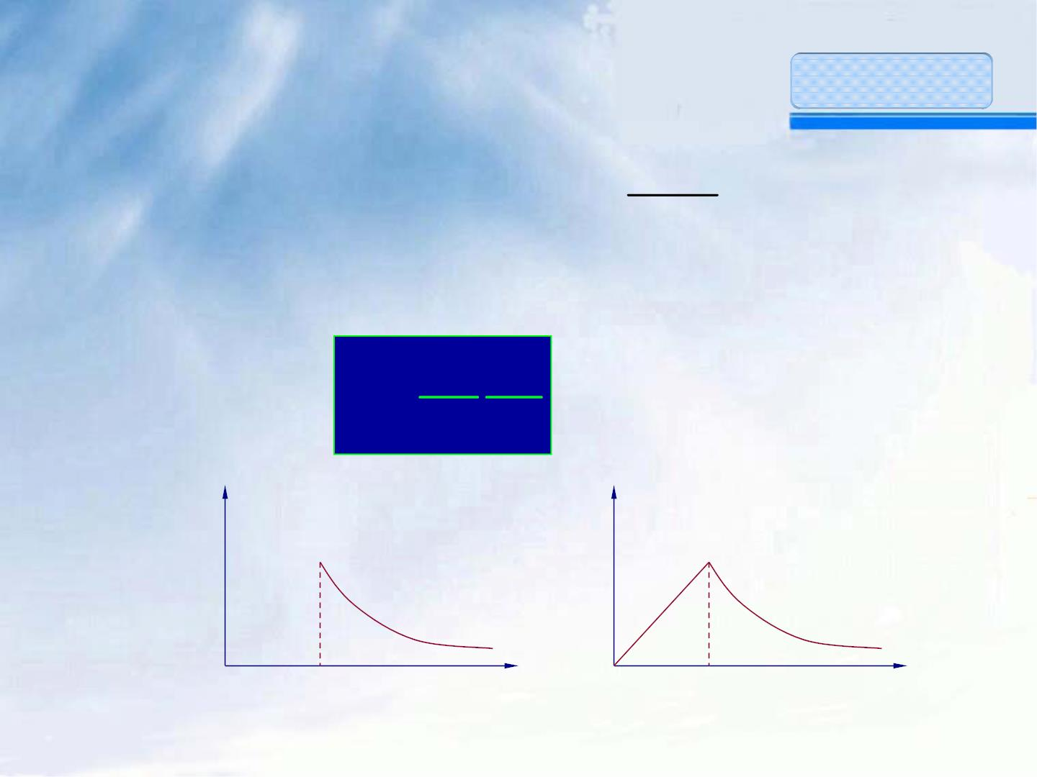
普通物理教案
所以，应用安培环路定律得：
JG G
I
v∫
⋅d = π = μ
π
2
B l B 2 r
r
0
π
R
2
由此可得Q点的磁感应强度为：
^{μ}0
Ir
2 R²
B =
π
B
B
电流面分布
电流体分布
O R
r
O R
r
42

Slide 32

普通物理教案
2．载流螺绕环内的磁场
考虑到对称性，环内磁
场的磁感应线都是同心
圆，选择通过管内某点P
的磁感应线L作为积分环
路，则B矢量的环流：
r₁
r₂
O
P
JG G
v∫ v∫
B⋅dl = B dl = B2πr
L
L
设环上线圈的总匝数为N，电流为I，由环路定理：
43

Slide 33

普通物理教案
B2πr = μ₀ NI
计算得P点的磁感应强度为：
^{μ}0 ^{NI}
2π r
B =
当r₂- r₁远小于环的平均半径r时，令l=2πr，则：
^{μ}0 ^{NI}
B =
= μ₀nI
l
式中n为螺绕环单位长度上的匝数，B的方向与
电流流向成右手螺旋关系。
44

Slide 34
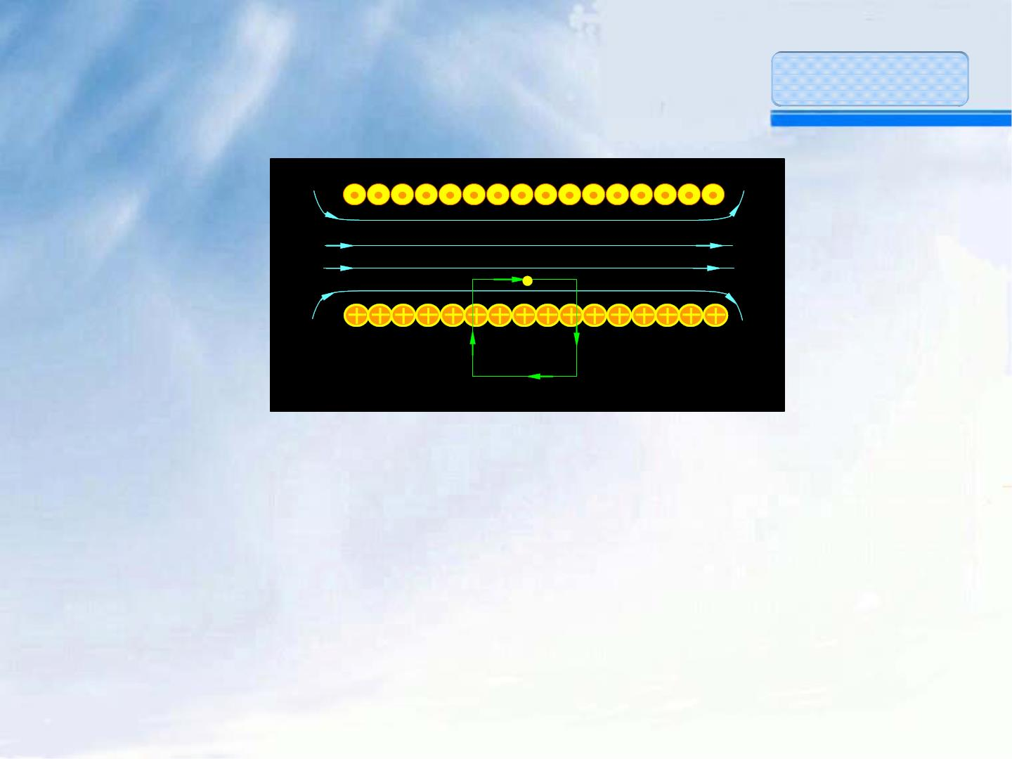
普通物理教案
3．载流长直螺线管内的磁场
P
A
B
D
C
设密绕长螺线管，通电流I，计算管内任一点P处
的磁感应强度。过P点做闭合回路ABCDA，CD
段及BC和DA在管外部分B=0，BC和DA在管内
部分，虽然B≠0 ，但dl与B垂直，dl·B=0。所以
B矢量沿ABCDA 的线积分为：
45

Slide 35

普通物理教案
JG G JG G JG G JG G
v∫ ∫ ∫ ∫
CD
B⋅dl = B⋅dl + B⋅dl + B⋅dl
L
AB
BC
JGGJG G
∫ ∫
+ B⋅dl = B⋅dl = B⋅ AB
DA
AB
设螺线管长为l共有N匝，则单位长度上有N/l=n
匝线圈。回路ABCDA包围的总电流为ABnI，
由安培环路定律：
JG G
v∫
B ⋅dl = B ⋅ AB = μ₀ ABnI
L
B = μ₀nI
所以：
46

Slide 36

普通物理教案
μ NI
或：
B
= 0
l
由于矩形回路是任取的，AB段在管内任何位
置时上式均成立，故磁场在管内均匀分布。
47

Slide 37
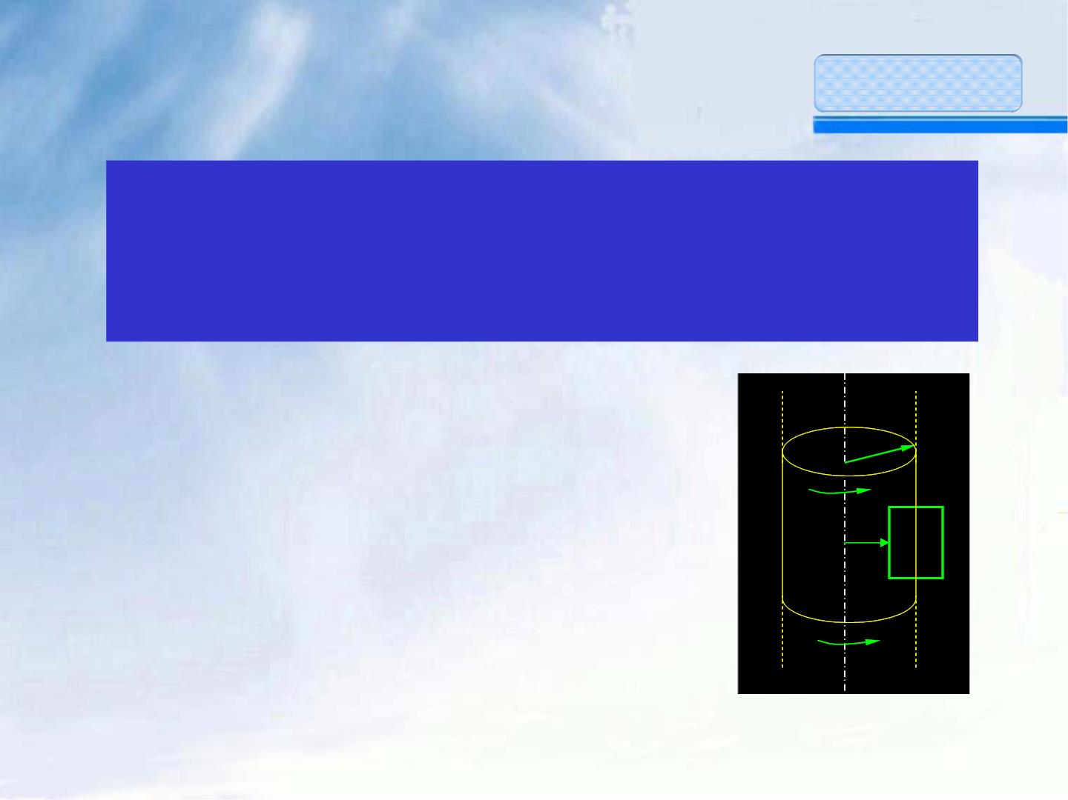
普通物理教案
例题2 ：
如图所示，一半径为R的无限长非导体圆筒均匀带
电，电荷面密度为σ。若受到外力矩的作用，圆筒从
静止开始以匀角加速度β绕OO′轴转动，试求t 时刻圆
筒内距转轴r处的磁感应强度B的大小。
解：圆筒绕OO′轴转动相当于长直密
绕螺线管，磁场分布具有轴对称性。
对密绕螺线管，管内为均匀磁场，管
外磁场强度为零。过管内场点P做一
矩形积分回路abcda。
O′ R
ω
b
c
r
P
σ
a
d
由安培环路定理，有：
O
ω
48

Slide 38
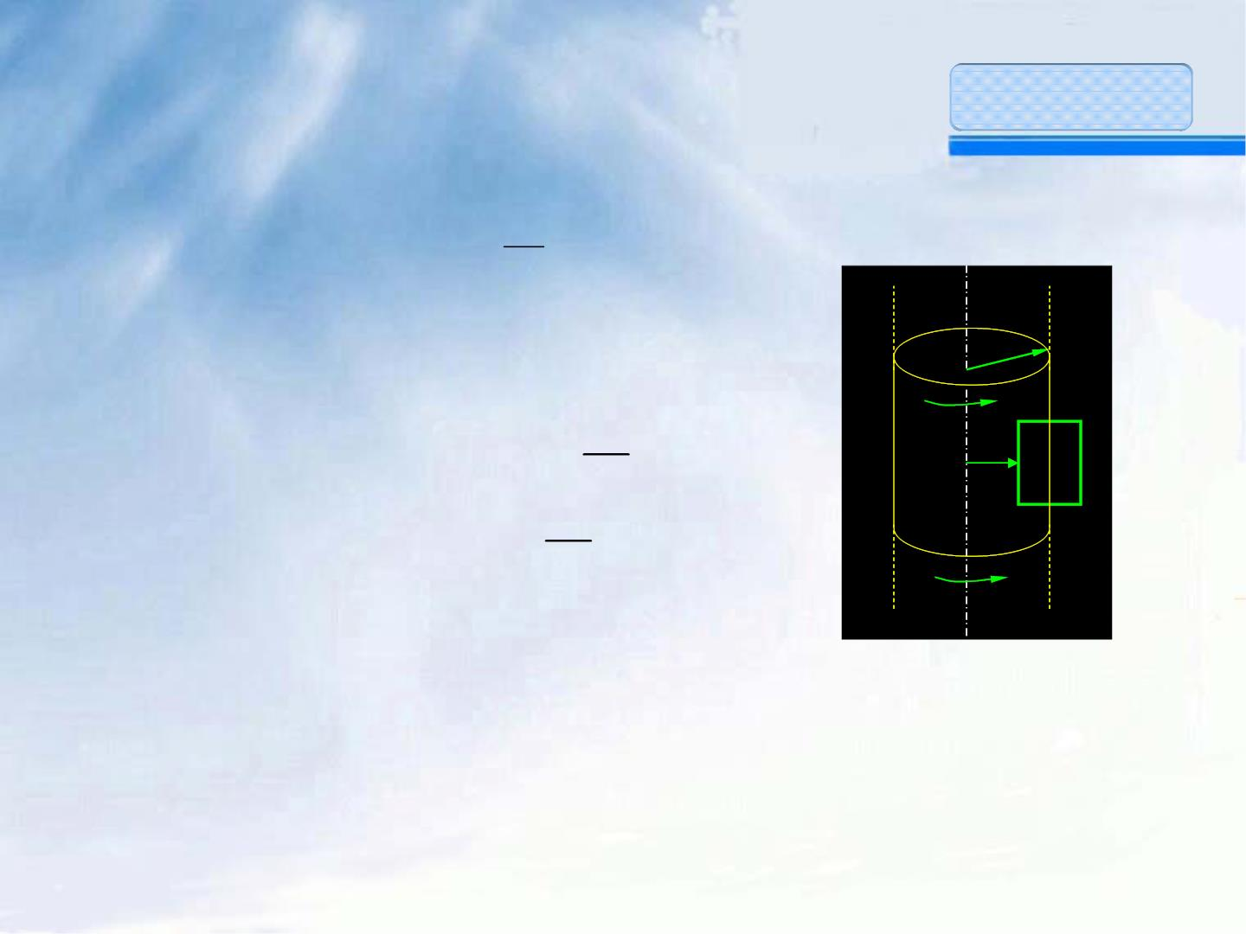
普通物理教案
JG G
b
c
d
v∫ ∫
∫
∫
c
⋅ =
B dl
0
+
0
+
Bcos 0 dl Bcos 90 dl 0dl
L
a
b
a
∑
+
∫
0
=
= μ₀
Bcos 90 dl Bab
I_{i}
d
分析系统可知，积分回路所包围
的电流代数和为：
′
O R
ω
b
c
∑
I_{i} = σ (ωRΔt ⋅ab)/ Δt
=σ (ωR⋅ab)
P
r
σ
a
d
O
ω
由题意可知
ω = ω + βt, t = 0 时, ω = 0
0
0
ω = βt
则：
49

Slide 39

普通物理教案
∑
I_{i} = σ (βtR⋅ab)
所以
因此
∑
Bab = μ I = μ σ (βtR⋅ab)
0
i
0
即得
B = μ₀σβtR
B的方向根据σ的情况决定。由结果分析可知，圆筒内
部的磁场B与r无关，磁场均匀分布。
50

Slide 40

普通物理教案
例题3 ：
一半径为R的无限长圆柱形导体，在其中距其轴线
为d 处挖去一半径为r (2r＜R）、轴线与大圆柱形导体平
行的小圆柱，形成圆柱形空腔，导体中沿轴均匀通有电
流 I，如图(a)所示。试求空腔内的磁感应强度B。
解：取坐标系XOY，如图(a)所示。
由于空腔的存在，不能直接用安培
环路定理求解。小圆柱空腔表示其
中通过的电流等于0，这可以等效成
空腔中同时存在两个等值反向的电
流，因此可采用补偿法求解。将空
腔部分等效成同时存在着电流密度
为j和(-j)的电流，
Y
I
r₁
P
o
θ
d
^{r}2
o′
X
图(a)
51

Slide 41
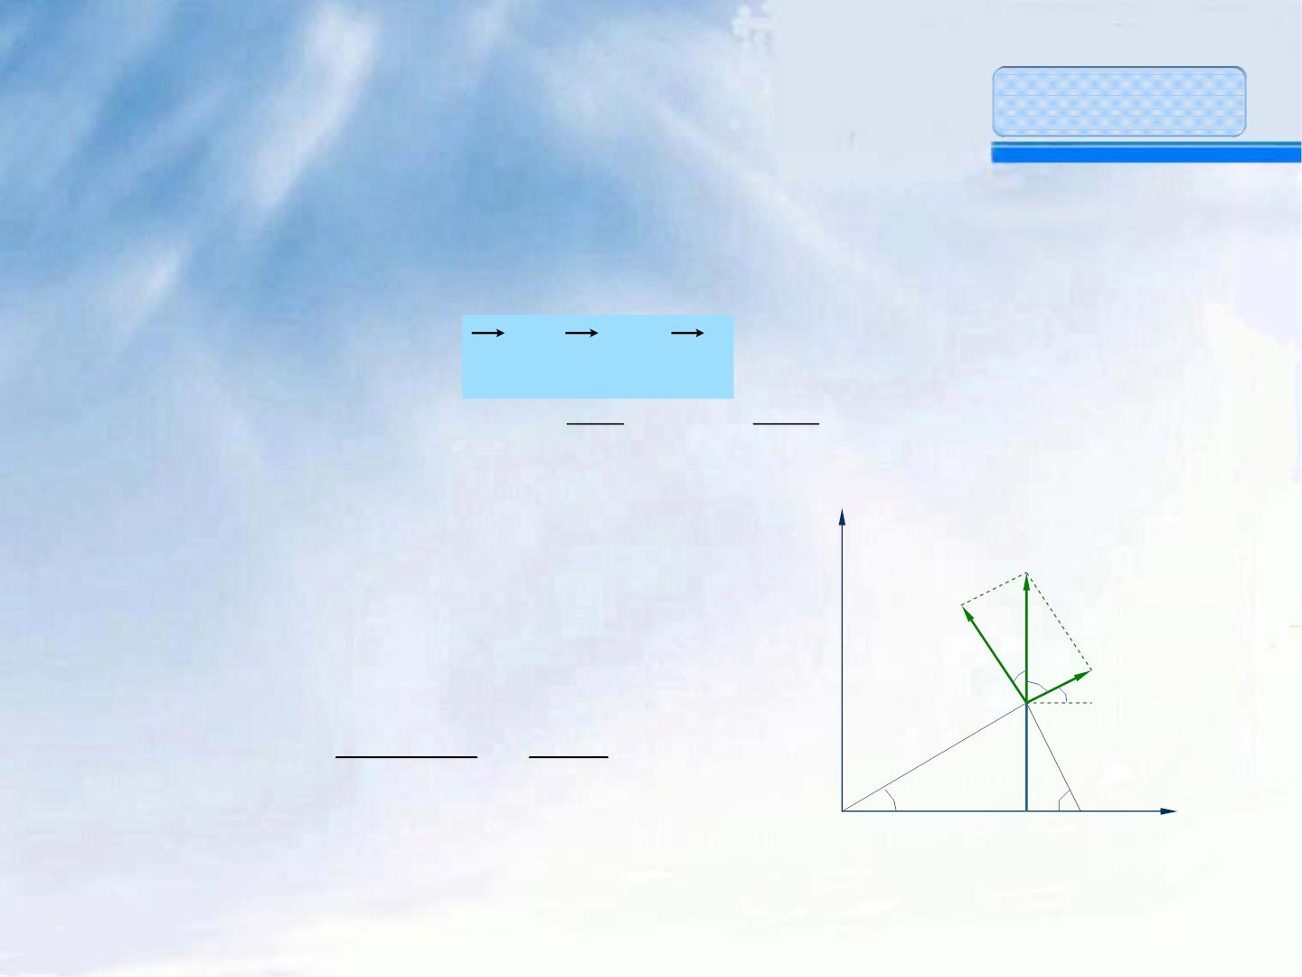
普通物理教案
空腔中任意一点的磁场为通有电流密度j
半径为R的大圆柱体，和通有反向电流密度(-j)半径为r
的小圆柱体产生的磁场的矢量和，即
B = B1 + B2
=
′ =
取空腔中任意一点P， OP r , O P r
1
2
由于半径为R和半径为r的长圆柱
体产生的磁场具有轴对称性，故
可根据安培环路定理，有
Y
^{B}y
B₁
r₁
θα
B₂
j r
μ π
μ
P
2
1
r
B₁ =
0
=
0 1
j
π
^{r}2
2 r
2
θ α
1
O
d
O
′
X
图(b)
52

Slide 42
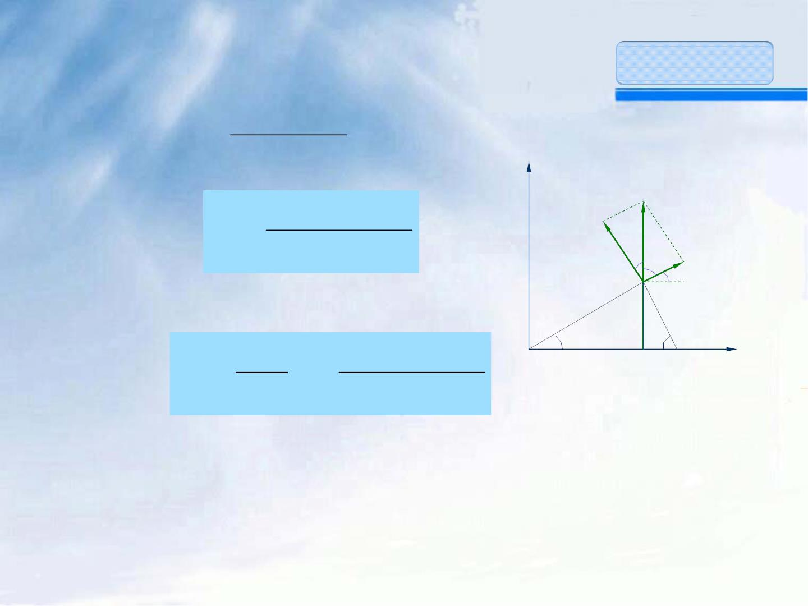
普通物理教案
I
上式中
j =
所以
π
2
−
2
(R r )
Y
μ Ir
B_{y}
θα
B₁ =
0 1
^{B}1
π −
2
2
2 (R r )
B₂
r₂
P
同理可得
r₁
μ r
μ Ir
θ
α
B₂ =
0 2
j =
0 2
2
O
d
O
′
X
π −
2
图(b)
2 2 (R r )
B 和B 方向根据右手法则确定，如图(b)所示。
1
2
将B ，B 在X，Y轴上投影，其分量为：
1
2
53

Slide 43
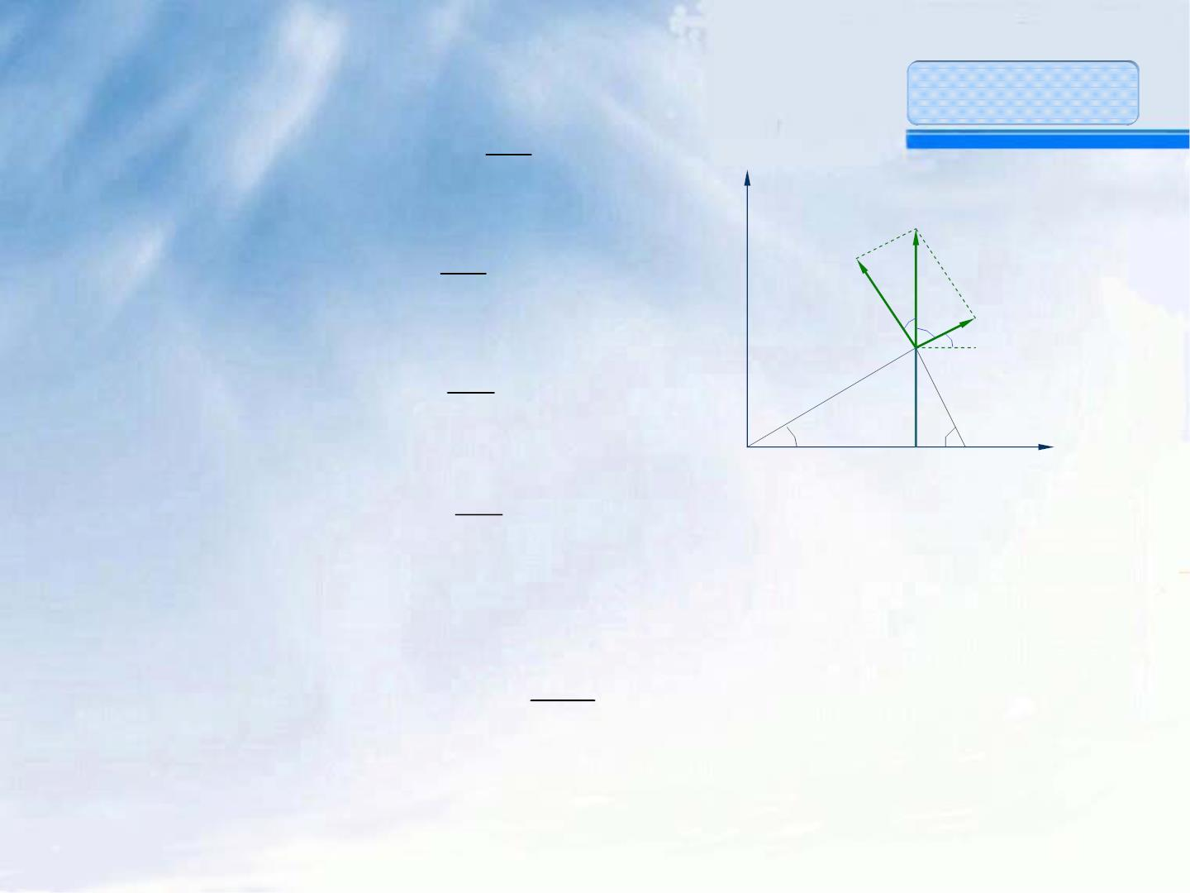
普通物理教案
^{μ}0
2
B = −B sinθ = −
jr₁ sinθ
1x
1
Y
B_{y}
θα
^{μ}0
2
B₁
r₁
B = B cosθ =
jr₁ cosθ
1y
1
B₂
r₂
^{μ}0
2
P
B = B sinα =
jr₂ sinα
jr₂ cosα
2x
2
θ α
^{μ}0
2
O
d
O
′
X
B = B cosα =
图(b)
2 y
2
P点的磁感应强度B的两个正交分量为：
μ₀ j
B = B + B =
sin ) 0
r α − r θ =
( sin
x
1x
2x
2
2
1
54

Slide 44
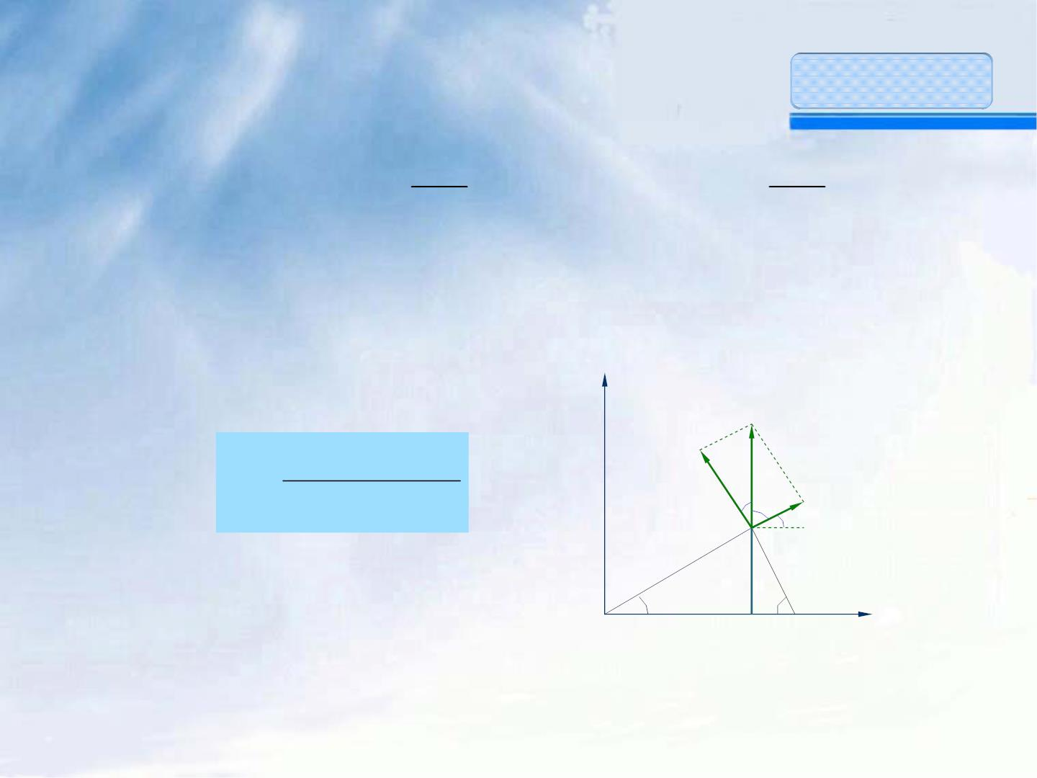
普通物理教案
^{μ}0 ^{j}
^{μ}0 ^{j}
B = B + B =
(r cosα + r cosθ ) =
d
y
1y
2 y
2
2
1
2
结果表明，P点的磁感应强度B的大小为一常量，方向
垂直于OO′之间的连线d，即在Y轴正方向，所以空腔
中的磁场为匀强磁场：
Y
B
^{μ}0^{Id}
B₁
B =
π
2
−
2
θα
B₂
2 (R r )
P
r₁
r₂
θ α
O
d
图(c)
O
′
X
55

Slide 45
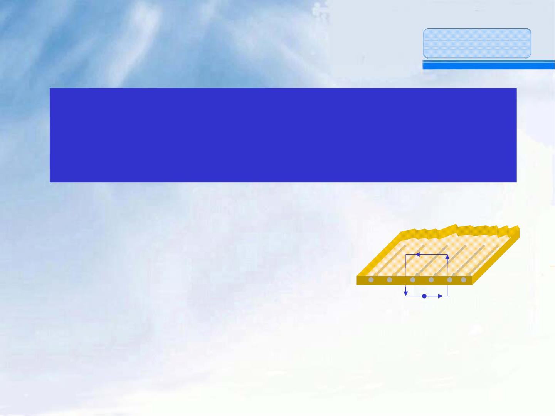
普通物理教案
例题4 ：
无穷大平行平面上有均匀分布的面电流，面电流密
度为i，i的方向为电流流动的方向（i 为垂直于电流方向
上单位长度的电流强度），求此平面外的磁感应强度B
的大小。
解：由于平板无穷大，所以平板外
任一点的磁感应强度B都与平板平
行。在垂直于i 的一环路abcda，由
安培环路定理：
b
c
a
d
i
L
JG G
P
v∫
∑
B⋅dl = μ I
0
56

Slide 46
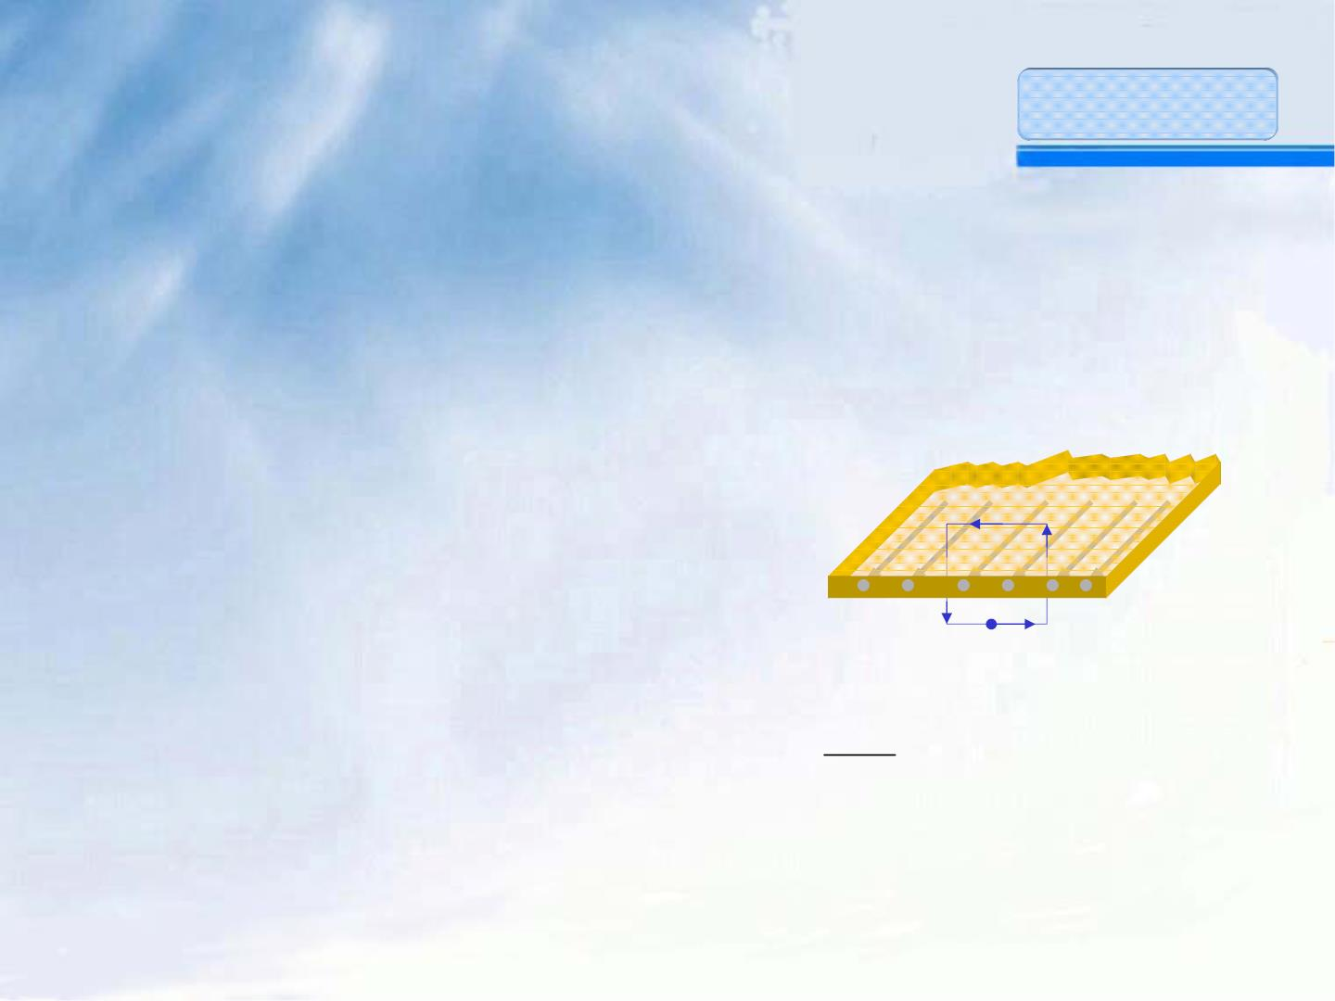
普通物理教案
JG G JG G JG G JG G JG G
b
c
d
a
v∫ ∫ ∫ ∫ ∫
d
B⋅dl = B⋅dl + B⋅dl + B⋅dl + B⋅dl
a
b
c
JGGJG G
b
d
∫ ∫
= B⋅dl + B⋅dl = 2BL
a
c
b
c
a
d
i
L
又：
P
∑
μ i
μ I =μ iL, 所以 B = 0
0
0
2
57

Slide 47
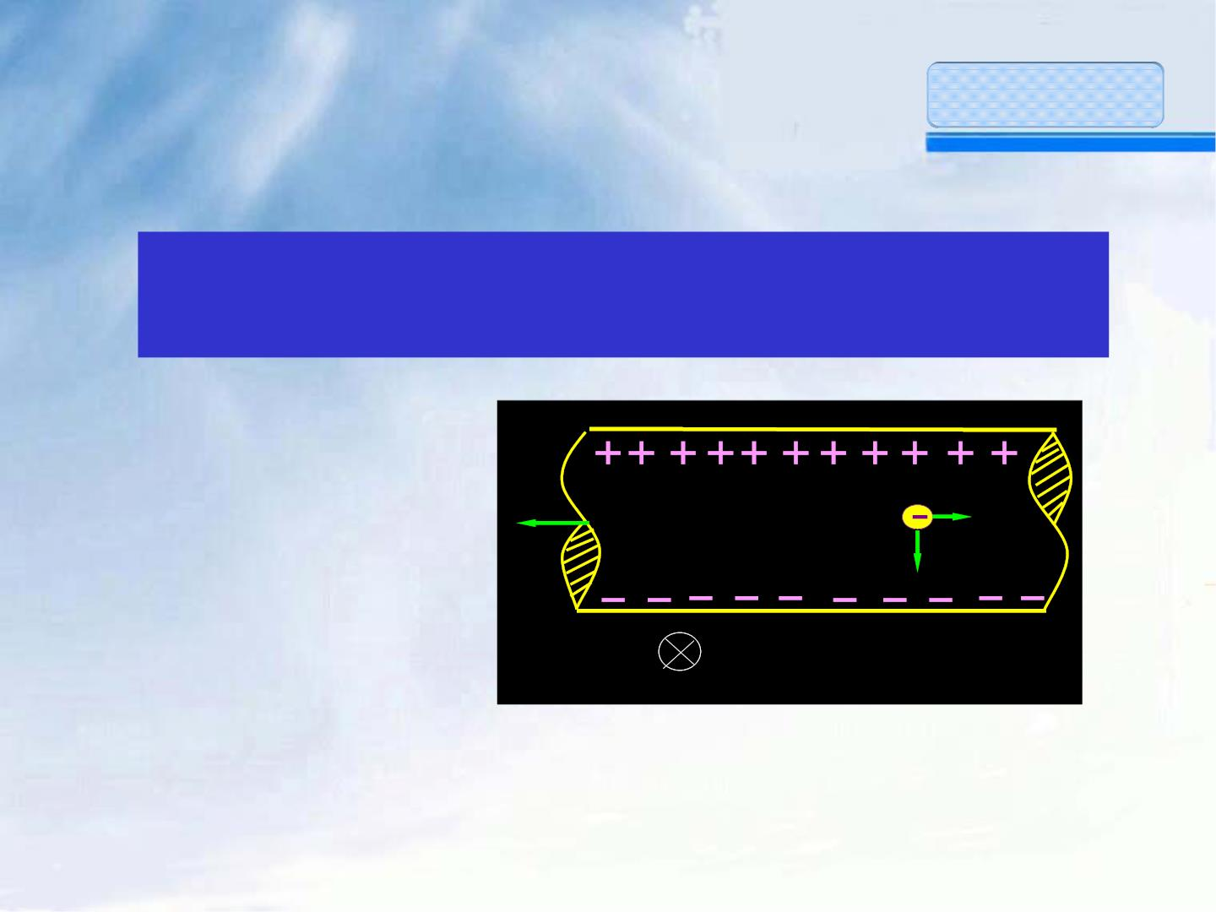
§12-4 磁场对电流的作用
普通物理教案
一、安培力
实验指出，载流导线在磁场中将受到力的作用
，称这种力为安培力。
在载流导线上
任取一电流元
，所在处的磁
感应强度为B，
方向垂直纸面
向里。
I
v
F_{L}
B
电流元中的电子受洛伦兹力：
58

Slide 48

普通物理教案
FL = −ev × B
设电子数密度为n，电流元Idl中的电子数为：
dN=nSdl，则电流元所受的安培力：
d F = dN F = −dNev × B
L
G
= −nSdlev × B = Idl × B
式中I=enSv，上式称为安培定律。对于任意形状
的载流导线，安培定律可写成：
JG JG G JG
∫ ∫
F = d F = Idl × B
L
59

Slide 49
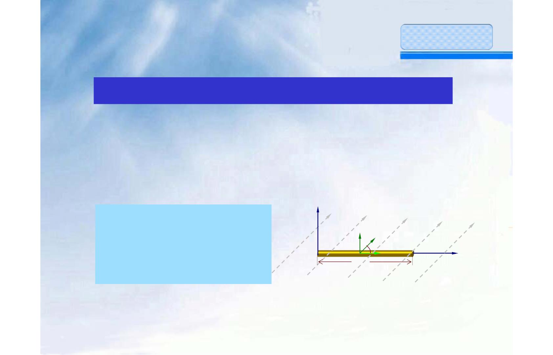
普通物理教案
例题5 ：
求均匀磁场中一段长直导线所受的安培力？
设导线长l，电流I，置于磁感应强度B中，导
线与B的夹角为θ，见下图，长直导线各段受
力都朝Z轴：
z
l
∫ ∫
F = dF = IdlBsinθ
F
B
0
θ
I
x
l
∫
= IBsinθ dl = IlBsinθ
l
0
60

Slide 50
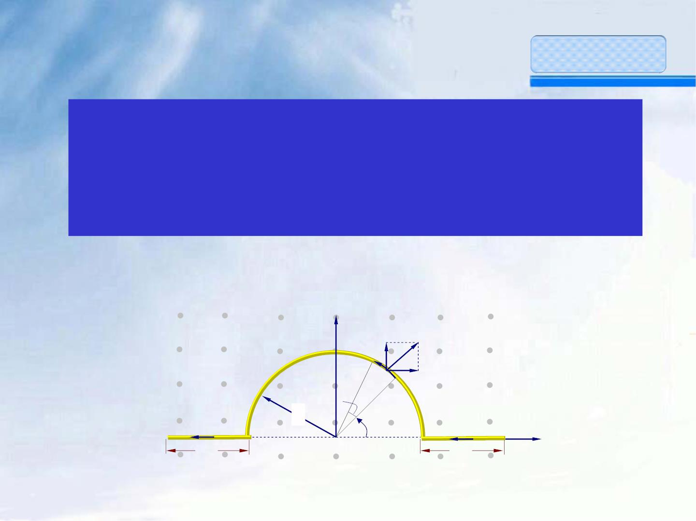
例题6 ：
普通物理教案
如图所示，一根弯曲导线通有电流I，弯曲
部分是半径为R 的半圆，两端直线部分的长度
均为l，载流导线位于与匀强磁场垂直的平面内
，求作用在导线上的安培力。
解：取坐标xoy，由安培定律，两端直线受力：
y
D
B
df
y df
I
θ
^{df}x
dθ
dl
R
θ
G
E
C
A
l
o
l
x
61

Slide 51

普通物理教案
F = F = IlB j
AC
EG
在圆弧形导线上取电流元：Idl ，此电流元所
G
受安培力为：df = Idl × B 此力可分解为df 和
x
df_{y}，由对称性可知，各电流元水平分量之和为
零，而垂直分量为：
π
∫ ∫
F = df = (IBRdθ ) sinθ = 2IBR
CE
y
0
作用在整个导线上的力：
F = F + F + F = 2(l + R)IB j
AC
EG
CE
62

Slide 52
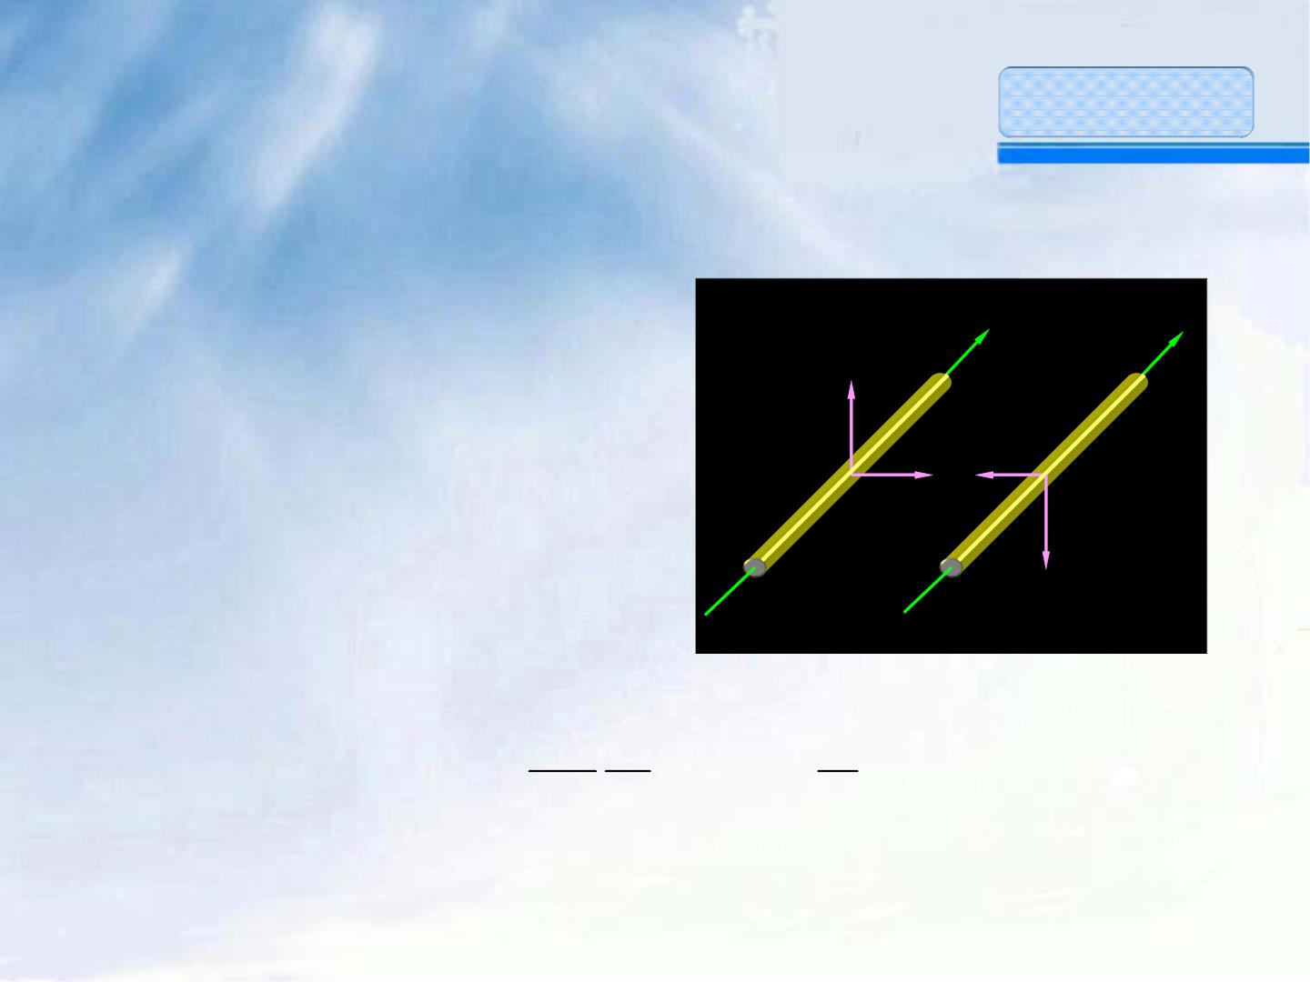
普通物理教案
二、平行长直载流导线间的相互作用力
相距为d 的无限长直
^{I}2
^{I}1
导线，电流分别为I₁、
I₂，导线2上的电流元
受力为：
B
^{B}12
D
dF21 dl₂
dl₁
dF₁₂
B₂₁
dF = B I dl sinθ
A
C
21
21 2 2
μ I
π
2 d
π
B =
0 1
θ =
21
2
63

Slide 53

普通物理教案
μ I I
dF = B I dl =
0
1 2
dl₂
21
单位长度受力：
dF₂₁
21 2 2
π
2 d
μ
I I dF
=
=
0 1 2
dl 2π d dl
12
2
1
安培定义：真空中相距为1m的无限长直细导线
，载有相等的电流，若每米导线上受力正好为
2×10⁻⁷N，则导线内电流定义为1A。
64

